Slide 2
Máme data – a co dál?
Obsah
Část 1
Analýza dat – Základní pojmy
Popisná statistika kvalitativního znaku – Tabulky četnosti, vizualizace
Jak to vypadá v praxi
Část 2
Popisná statistika kvantitativního znaku – Míry polohy, míry variability, vizualizace, zaokrouhlování
Část 3
Jak posoudit normalitu dat na základě explorační analýzy
Několik tipů pro zpracování domácích úkolů

Slide 3
Co je to statistika?
Google – 83.10⁶ odkazů (čeština), 1,3.10⁹ odkazů (angličtina)
Teoretická disciplína, která se zabývá metodami sběru a analýzy dat
(matematická statistika vs. aplikovaná statistika)
Číselný údaj „syntetizující“ vlastnosti datových souborů (četnost, průměr, rozptyl, …)
Uspořádaný datový soubor (statistika přístupů na web. stránky, statistika střel na branku,
statistika nehodovosti, ekonomické statistiky, …)

Slide 4
Co vypovídá statistika o jednotlivci?
Donald Trump
podnikatel
politik (prezident)
američan
Statistika nezkoumá jednotlivce jako individualitu, ale jako anonymního nositele některého znaku (činnosti, vlastnosti).

Slide 5
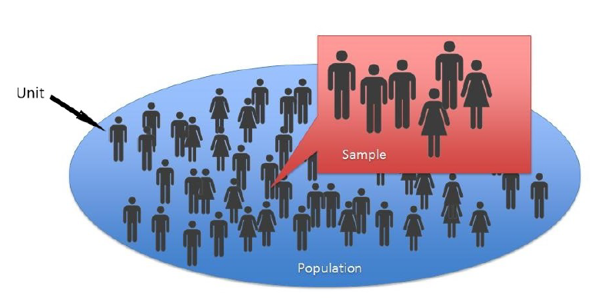
Základní pojmy
Populace (základní soubor) je soubor nějakých prvků, o kterém chceme statistickými metodami něco vypovídat. Definuje se výčtem nebo pomocí zvolené vlastnosti. O každém prvku umíme rozhodnout, zda do populace patří či nikoliv.
Výběr je část dané populace, která má sloužit k odvození závěrů platných pro celou populaci. (Pozor na reprezentativnost výběru!)
Statistická jednotka je prvek populace.
Statistický znak (proměnná) je nějaká měřitelná (zjistitelná) charakteristika statistické jednotky (hmotnost, pohlaví, …).
statistická jednotka
výběr
populace

Slide 6
Typy statistických znaků (proměnných)
Nominální
varianty jsou ve formátu text nebo číselný kód
o každých dvou variantách lze říci, zda jsou různé
např. škola, fakulta, obor, výrobce, …
Další dělení: dichotomické (alternativní), vícekategoriální (množné)
Kvalitativní
Ordinální (pořadová)
varianty jsou ve fomátu text, datum nebo číslo
u každých dvou variant lze stanovit jejich pořadí
např. úroveň vzdělání, známka (A, B, …, E), úroveň spokojenosti, …
Intervalové (rozdílové)
varianty jsou v číselném formátu
u každých dvou variant lze určit jejich pořadí a rozdíl
např. teplota ve °C, chyba měření, …
Kvantitativní
(numerické, kardinální)
Další dělení: diskrétní, spojité
Poměrové
varianty jsou v číselném formátu (pouze kladná čísla + nulový bod)
u každých dvou variant lze určit jejich pořadí, rozdíl a podíl (poměr)
např. teplota v K, velikost chyby měření, …

Slide 7
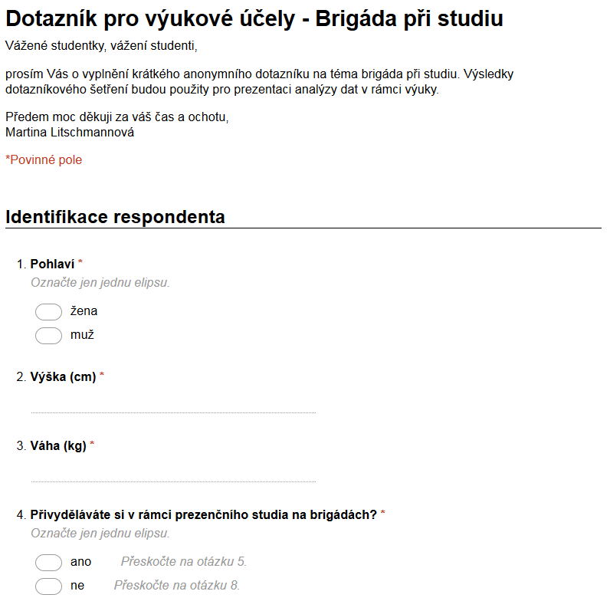
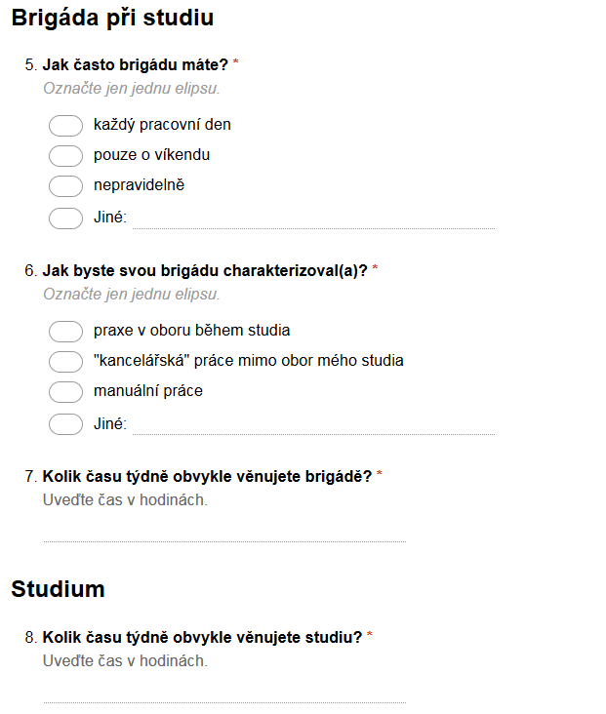
Vlastní pokus o dotazníkové šetření
Dotazník pro studenty (např. pomocí Google Apps) - http://goo.gl/forms/Z289s0ALPY

Slide 8
Základní pojmy
Populace (základní soubor) je soubor nějakých prvků, o kterém chceme statistickými metodami něco vypovídat.
Výběr je část dané populace, která má sloužit k odvození závěrů platných pro celou populaci.
Statistická jednotka je prvek populace.
Statistický znak (proměnná) je nějaká měřitelná (zjistitelná) charakteristika statistické jednotky.
Časová značka | Pohlaví | Výška (cm) | Váha (kg) | Přivyděláváte si v rámci prezenčního studia na brigádách? | Jak často brigádu máte? | Jak byste svou brigádu charakterizoval(a)? | Kolik času týdně obvykle věnujete brigádě? | Kolik času týdně obvykle věnujete studiu?
1.4.2016 10:38 | muž | 180 | 70 | ano | každý pracovní den | praxe v oboru během studia | 20 | 15
1.4.2016 10:41 | muž | 186 | 85 | ano | nepravidelně | kancelářská práce a na ní navazující práce manuální při realizaci projektů | 30 | 20
1.4.2016 10:41 | muž | 172 | 75 | ano | nepravidelně | praxe v oboru během studia | 5 | 36
1.4.2016 10:45 | žena | 166 | 56 | ano | Různě, 2-3 týdně | Hlídání dětí | 12 | 10
1.4.2016 10:52 | žena | 188 | 70 | ano | 3 dny v tydnu | praxe v oboru během studia | 24 | 26

Slide 9
Základní pojmy
Statistický znak je nějaká měřitelná (zjistitelná) charakteristika prvků základního souboru.
Časová značka | Pohlaví | Výška (cm) | Váha (kg) | Přivyděláváte si v rámci prezenčního studia na brigádách? | Jak často brigádu máte? | Jak byste svou brigádu charakterizoval(a)? | Kolik času týdně obvykle věnujete brigádě? | Kolik času týdně obvykle věnujete studiu?
ID | pohlaví | výška (cm) | váha (kg) | brigáda | frekvence brigády | charakteristika brigády | čas věnovaný brigádě (h/týden) | čas věnovaný studiu (h/týden)
1.4.2016 10:38 | muž | 180 | 70 | ano | každý pracovní den | praxe v oboru během studia | 20 | 15
1.4.2016 10:41 | muž | 186 | 85 | ano | nepravidelně | kancelářská práce a na ní navazující práce manuální při realizaci projektů | 30 | 20
1.4.2016 10:41 | muž | 172 | 75 | ano | nepravidelně | praxe v oboru během studia | 5 | 36
1.4.2016 10:45 | žena | 166 | 56 | ano | Různě, 2-3 týdně | Hlídání dětí | 12 | 10
1.4.2016 10:52 | žena | 188 | 70 | ano | 3 dny v tydnu | praxe v oboru během studia | 24 | 26

Slide 10
Základní pojmy
Statistický znak je nějaká měřitelná (zjistitelná) charakteristika prvků základního souboru.
Kvantitativní znak – znak, jehož varianty mají číselné hodnoty (má smysl posuzovat rozdíly a poměry)
Časová značka | Pohlaví | Výška (cm) | Váha (kg) | Přivyděláváte si v rámci prezenčního studia na brigádách? | Jak často brigádu máte? | Jak byste svou brigádu charakterizoval(a)? | Kolik času týdně obvykle věnujete brigádě? | Kolik času týdně obvykle věnujete studiu?
ID | pohlaví | výška (cm) | váha (kg) | brigáda | frekvence brigády | charakteristika brigády | čas věnovaný brigádě (h/týden) | čas věnovaný studiu (h/týden)
1.4.2016 10:38 | muž | 180 | 70 | ano | každý pracovní den | praxe v oboru během studia | 20 | 15
1.4.2016 10:41 | muž | 186 | 85 | ano | nepravidelně | kancelářská práce a na ní navazující práce manuální při realizaci projektů | 30 | 20
1.4.2016 10:41 | muž | 172 | 75 | ano | nepravidelně | praxe v oboru během studia | 5 | 36
1.4.2016 10:45 | žena | 166 | 56 | ano | Různě, 2-3 týdně | Hlídání dětí | 12 | 10
1.4.2016 10:52 | žena | 188 | 70 | ano | 3 dny v tydnu | praxe v oboru během studia | 24 | 26

Slide 11
Základní pojmy
Statistický znak je nějaká měřitelná (zjistitelná) charakteristika prvků základního souboru.
Kvantitativní znak – znak, jehož varianty mají číselné hodnoty (má smysl posuzovat rozdíly a poměry)
Kvalitativní znak – znak, jehož varianty se liší kvalitou (může jít i o číselné hodnoty – např. známka z matematiky)
Časová značka | Pohlaví | Výška (cm) | Váha (kg) | Přivyděláváte si v rámci prezenčního studia na brigádách? | Jak často brigádu máte? | Jak byste svou brigádu charakterizoval(a)? | Kolik času týdně obvykle věnujete brigádě? | Kolik času týdně obvykle věnujete studiu?
ID | pohlaví | výška (cm) | váha (kg) | brigáda | frekvence brigády | charakteristika brigády | čas věnovaný brigádě (h/týden) | čas věnovaný studiu (h/týden)
1.4.2016 10:38 | muž | 180 | 70 | ano | každý pracovní den | praxe v oboru během studia | 20 | 15
1.4.2016 10:41 | muž | 186 | 85 | ano | nepravidelně | kancelářská práce a na ní navazující práce manuální při realizaci projektů | 30 | 20
1.4.2016 10:41 | muž | 172 | 75 | ano | nepravidelně | praxe v oboru během studia | 5 | 36
1.4.2016 10:45 | žena | 166 | 56 | ano | Různě, 2-3 týdně | Hlídání dětí | 12 | 10
1.4.2016 10:52 | žena | 188 | 70 | ano | 3 dny v tydnu | praxe v oboru během studia | 24 | 26

Slide 12
Základní pojmy
Statistický znak je nějaká měřitelná (zjistitelná) charakteristika prvků základního souboru.
Kvantitativní znak – znak, jehož varianty mají číselné hodnoty (má smysl posuzovat rozdíly a poměry)
Kvalitativní znak – znak, jehož varianty se liší kvalitou (může jít i o číselné hodnoty – např. známka z matematiky)
Časová značka | Pohlaví | Výška (cm) | Váha (kg) | Přivyděláváte si v rámci prezenčního studia na brigádách? | Jak často brigádu máte? | Jak byste svou brigádu charakterizoval(a)? | Kolik času týdně obvykle věnujete brigádě? | Kolik času týdně obvykle věnujete studiu?
ID | pohlaví | výška (cm) | váha (kg) | brigáda | frekvence brigády | charakteristika brigády | čas věnovaný brigádě (h/týden) | čas věnovaný studiu (h/týden)
1.4.2016 10:38 | muž | 180 | 70 | ano | každý pracovní den | praxe v oboru během studia | 20 | 15
1.4.2016 10:41 | muž | 186 | 85 | ano | nepravidelně | kancelářská práce a na ní navazující práce manuální při realizaci projektů | 30 | 20
1.4.2016 10:41 | muž | 172 | 75 | ano | nepravidelně | praxe v oboru během studia | 5 | 36
1.4.2016 10:45 | žena | 166 | 56 | ano | Různě, 2-3 týdně | Hlídání dětí | 12 | 10
1.4.2016 10:52 | žena | 188 | 70 | ano | 3 dny v tydnu | praxe v oboru během studia | 24 | 26

Slide 13
Část 2
Popisná statistika
aneb
Jak jednoduše a přehledně prezentovat výsledky šetření?
Kvalitativní znak

Slide 14
Popisná statistika – Kvalitativní znak
Respondent (proband) – označení statistické jednotky v dotazníkovém šetření
Popište strukturu datového souboru v závislosti na pohlaví respondentů.
Časová značka | Pohlaví | Výška (cm) | Váha (kg) | Přivyděláváte si v rámci prezenčního studia na brigádách? | Jak často brigádu máte? | Jak byste svou brigádu charakterizoval(a)? | Kolik času týdně obvykle věnujete brigádě? | Kolik času týdně obvykle věnujete studiu?
ID | pohlaví | výška (cm) | váha (kg) | brigáda | frekvence brigády | charakteristika brigády | čas věnovaný brigádě (h/týden) | čas věnovaný studiu (h/týden)
1.4.2016 10:38 | muž | 180 | 70 | ano | každý pracovní den | praxe v oboru během studia | 20 | 15
1.4.2016 10:41 | muž | 186 | 85 | ano | nepravidelně | kancelářská práce a na ní navazující práce manuální při realizaci projektů | 30 | 20
1.4.2016 10:41 | muž | 172 | 75 | ano | nepravidelně | praxe v oboru během studia | 5 | 36
1.4.2016 10:45 | žena | 166 | 56 | ano | Různě, 2-3 týdně | Hlídání dětí | 12 | 10
1.4.2016 10:52 | žena | 188 | 70 | ano | 3 dny v tydnu | praxe v oboru během studia | 24 | 26

Slide 15
Popisná statistika – Kvalitativní znak
Tabulka četností
Modus (varianta, které znak nabývá s nejvyšší četností)
Tabulka četností
Varianta znaku x_{i} | Absolutní četnost n_{i} | Relativní četnost p_{i}
x₁ | n₁ | p₁=n₁ /n
x₂ | n₂ | p₂=n₂ /n
x_{k} | n_{k} | p_{k}=n_{k} /n
Celkem: | n₁+n₂+…+n_{k}=n | 1

Slide 16
Popisná statistika – Kvalitativní znak
Tabulka četností
Jak zaokrouhlovat relativní četnosti?
Tabulka četností
Pohlaví | Absolutní četnost | Relativní četnost
muž | 66 | 0,776470588
žena | 19 | 0,223529412
Celkem: | 85 | 1,000000000

Slide 17
Popisná statistika – Kvalitativní znak
Tabulka četností
Jak zaokrouhlovat relativní četnosti?
Tabulka četností
Pohlaví | Absolutní četnost | Relativní četnost
muž | 66 | 0,776470588
žena | 19 | 0,223529412
Celkem: | 85 | 1,000000000

Slide 18
Popisná statistika – Kvalitativní znak
Tabulka četností
Jak zaokrouhlovat relativní četnosti?
Tabulka četností
Pohlaví | Absolutní četnost | Relativní četnost (%)
muž | 66 | 77,6470588
žena | 19 | 22,3529412
Celkem: | 85 | 100,0000000
Pozor na zaokrouhlovací chybu!
1,0 % … 0,85 osob
0,1 % … 0,085 osob

Slide 19
Popisná statistika – Kvalitativní znak
Tabulka četnosti
Jak zaokrouhlovat relativní četnosti?
Tabulka četností
Pohlaví | Absolutní četnost | Relativní četnost (%)
muž | 66 | 78
žena | 19 | 22
Celkem: | 85 | 100
Pozor na zaokrouhlovací chybu!
Součet musí být 100 %!
1,0 % … 0,85 osob
0,1 % … 0,085 osob

Slide 20
Příklad demonstrující problém zaokrouhlovací chyby
Tabulka četností
Jak zaokrouhlovat relativní četnosti?
TABULKA ROZDĚLENÍ ČETNOSTI
Typ pasažéra | Absolutní četnosti | Relativní četnosti (%)
Muž | 77 | 37,37864
Žena | 85 | 41,26214
Dítě | 44 | 21,35922
Celkem: | 206 | 100,00000
1,0 % … 2,06 osob
0,1 % … 0,206 osob

Slide 21
Příklad demonstrující problém zaokrouhlovací chyby
Tabulka četností
Jak zaokrouhlovat relativní četnosti?
TABULKA ROZDĚLENÍ ČETNOSTI
Typ pasažéra | Absolutní četnosti | Relativní četnosti (%)
Muž | 77 | 37,4
Žena | 85 | 41,3
Dítě | 44 | 21,4
Celkem: | 206 | 100,1
POZOR na zaokrouhlovací chybu!
Součet musí být 100 %!
1,0 % … 2,06 osob
0,1 % … 0,206 osob

Slide 22
Příklad demonstrující problém zaokrouhlovací chyby
Tabulka četností
Jak zaokrouhlovat relativní četnosti?
TABULKA ROZDĚLENÍ ČETNOSTI
Typ pasažéra | Absolutní četnosti | Relativní četnosti (%)
Muž | 77 | 37,4
Žena | 85 | 41,3
Dítě | 44 | 21,3
Celkem: | 206 | 100,0
POZOR na zaokrouhlovací chybu!
Dopočet do 100 %!
1,0 % … 2,06 osob
0,1 % … 0,206 osob

Slide 23
Popisná statistika – Kvalitativní znak
Tabulka četností
Relativní četnosti používejte vždy pouze jako doplněk absolutních četností!
Tabulka četností
Pohlaví | Absolutní četnost | Relativní četnost (%)
muž | ? | 78
žena | ? | 22
Celkem: | 85 | 100

Slide 24
Popisná statistika – Kvalitativní znak
Tabulka četností
Určete modus pohlaví.
Tabulka četností
Pohlaví | Absolutní četnost | Relativní četnost (%)
muž | 66 | 78
žena | 19 | 22
Celkem: | 85 | 100

Slide 25
Popisná statistika – Kvalitativní znak
Tabulka četností
Určete modus pohlaví.
modus = muž
Mezi respondenty převažovali muži.
Tabulka četností
Pohlaví | Absolutní četnost | Relativní četnost (%)
muž | 66 | 78
žena | 19 | 22
Celkem: | 85 | 100

Slide 26
Popisná statistika – Kvalitativní znak (nominální)
Tabulka četností
Tabulka četností
Pohlaví | Absolutní četnost | Relativní četnost (%)
muž | 66 | 78
žena | 19 | 22
Celkem: | 85 | 100

Slide 27
Popisná statistika – Kvalitativní znak (ordinální)
Tabulka četností
Tabulku četností rozšiřujeme o kum. četnosti a kum. relativní četnosti.
Kumulativní četnost (kum. rel. četnost) je postupně načítaná četnost (rel. četnost) jednotlivých vzestupně uspořádaných variant ordinálního znaku.
Tabulka četností
Velikost | Absolutní četnost | Relativní četnost (%) | Kumulativní četnost | Kumulativní rel. četnost (%)
S | 66 | 60,0 | 66 | 60,0
M | 19 | 17,3 | 85 | 77,3
L | 15 | 13,6 | 100 | 90,9
XL | 10 | 9,1 | 110 | 100,0
Celkem: | 110 | 100,0 | --- | ---

Slide 28
Popisná statistika – Kvalitativní znak (ordinální)
Tabulka četností
Zamyslete se nad interpretaci kumulativních četností (kumulativních relativních četností)!
Tabulka četností
Velikost | Absolutní četnost | Relativní četnost (%) | Kumulativní četnost | Kumulativní rel. četnost (%)
S | 66 | 60,0 | 66 | 60,0
M | 19 | 17,3 | 85 | 77,3
L | 15 | 13,6 | 100 | 90,9
XL | 10 | 9,1 | 110 | 100,0
Celkem: | 110 | 100,0 | --- | ---

Slide 29
Popisná statistika – Kvalitativní znak
Tabulka četností
Jak data vizualizovat?
Tabulka četností
Pohlaví | Absolutní četnost | Relativní četnost (%)
muž | 66 | 78
žena | 19 | 22
Celkem: | 85 | 100

Slide 30
Popisná statistika – Kvalitativní znak
Sloupcový graf (Bar Chart)
Nejsou-li v grafu uvedeny absolutní (relativní) četnosti, obvykle je nedokážeme „od oka“ přesně odečíst.

Slide 31
Popisná statistika – Kvalitativní znak
Sloupcový graf (Bar Chart)
Nejsou-li v grafu uvedeny absolutní (relativní) četnosti, obvykle je nedokážeme „od oka“ přesně odečíst.
Pozor na uvádění popisu os!

Slide 32
Popisná statistika – Kvalitativní znak
Sloupcový graf (Bar Chart)
Nejsou-li v grafu uvedeny absolutní (relativní) četnosti, obvykle je nedokážeme „od oka“ přesně odečíst.
Pozor na uvádění popisu os!

Slide 33
Popisná statistika – Kvalitativní znak
Zdroj: Srovnávací testy pro žáky 9. tříd
Určete pravdivost tvrzení:
V žádných dvou letech nebyl počet studentů stejný.
241
240
Pozor na omezenou vypovídací schopnost grafů!

Slide 34
Popisná statistika – Kvalitativní znak
Sloupcový graf (Bar Chart)
Nezapomínejte, že méně mnohdy znamená více …

Slide 35
Popisná statistika – Kvalitativní znak
Sloupcový graf (Bar Chart)
I takto může vypadat sloupcový graf …

Slide 36
Popisná statistika – Kvalitativní znak
Sloupcový graf (Bar Chart)
I takto může vypadat sloupcový graf …

Slide 37
Popisná statistika – Kvalitativní znak
Sloupcový graf (Bar Chart)
Kolik bylo mezi respondenty mužů, resp. žen?

Slide 38
Popisná statistika – Kvalitativní znak
Sloupcový graf (Bar Chart)
Kolik bylo mezi respondenty mužů, resp. žen?

Slide 39
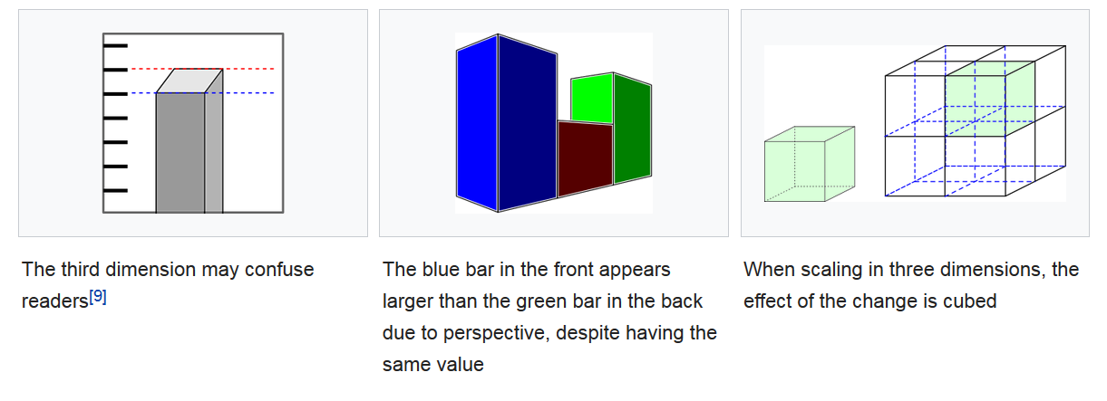
Popisná statistika – Kvalitativní znak
3D sloupcový graf
Zdroj: Whitbread, David (2001). The design manual (2nd ed.). Sydney: University of New South Wales Press. ISBN 0868406589.
Opravdu musí být v každé efektní / efektivní prezentaci?

Slide 40
Popisná statistika – Kvalitativní znak
Tipy nejen pro sloupcové grafy…
Nepoužívejte barevné pozadí grafů!

Slide 41
Popisná statistika – Kvalitativní znak
Tipy nejen pro sloupcové grafy…
Neopakujte informace!
V tomto případě je legenda zcela nadbytečná. V případě, že ji potřebujete, zvažte její umístění!

Slide 42
Popisná statistika – Kvalitativní znak
Tipy nejen pro sloupcové grafy…
Zvažte úpravu popisku horizontální osy!

Slide 43
Popisná statistika – Kvalitativní znak
Tipy nejen pro sloupcové grafy…
Zvažte úpravu popisku horizontální osy!

Slide 44
Popisná statistika – Kvalitativní znak
Tipy nejen pro sloupcové grafy…
Vždy uvádějte jednotky!

Slide 45
Popisná statistika – Kvalitativní znak
Tipy nejen pro sloupcové grafy…
Nepoužívejte neefektivní nuly! (Nebo alespoň použijte oddělovače tisíců!)

Slide 46
Popisná statistika – Kvalitativní znak
Tipy nejen pro sloupcové grafy…
Nepoužívejte neefektivní nuly! (Nebo alespoň použijte oddělovače tisíců!)

Slide 47
Popisná statistika – Kvalitativní znak
Tipy nejen pro sloupcové grafy…
Používejte strukturované nadpisy!

Slide 48
Popisná statistika – Kvalitativní znak
Tipy nejen pro sloupcové grafy…
Zvažte zvýraznění mřížky!

Slide 49
Popisná statistika – Kvalitativní znak
Tipy nejen pro sloupcové grafy…
Nepoužívejte 3D grafy!

Slide 50
Popisná statistika – Kvalitativní znak
Tipy nejen pro sloupcové grafy…
Vždy přemýšlejte nad tím, co chcete na grafu ukázat!!!

Slide 51
Popisná statistika – Kvalitativní znak
Tipy nejen pro sloupcové grafy…
Varianty nominálního znaku je vhodné řadit dle četností,
varianty ordinálního znaku dle přirozeného uspořádání!

Slide 52
Popisná statistika – Kvalitativní znak
Tipy nejen pro sloupcové grafy…
Nejsou-li v grafu uvedeny absolutní četnosti, obvykle je nedokážeme „od oka“ přesně odečíst!

Slide 53
Popisná statistika – Kvalitativní znak
Tipy nejen pro sloupcové grafy…

Slide 54
Popisná statistika – Kvalitativní znak
Tipy nejen pro sloupcové grafy…
Který z grafů je „správný“?

Slide 55
Popisná statistika – Kvalitativní znak
Výsečový graf

Slide 56
Popisná statistika – Kvalitativní znak
Prstencový graf

Slide 57
Popisná statistika – Kvalitativní znak
3D výsečový graf

Slide 58
Popisná statistika – Kvalitativní znak
3D výsečový graf
Pozor na vypovídací schopnost 3D grafů!

Slide 59
Popisná statistika – Kvalitativní znak
3D vs. 2D výsečový graf
Jaký je poměr velikosti výsečí A a C?
Jaký je poměr velikosti výsečí B a D?

Slide 60
Popisná statistika – Kvalitativní znak
Jste pro navýšení hodinové dotace matematiky?
TAKHLE NE!!!
Nezapomínejte, že relativní četnosti byste měli uvádět pouze jako doplněk četností absolutních!

Slide 61
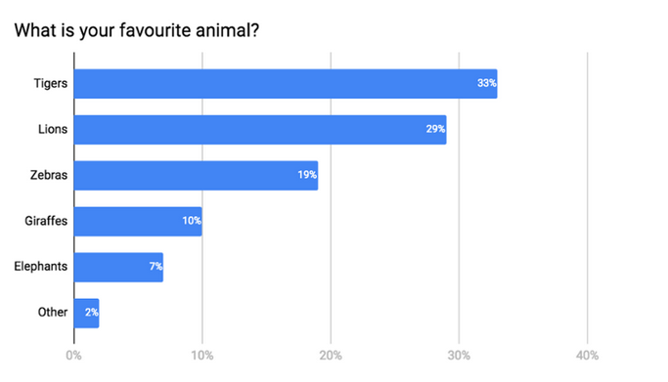
Je výsečový graf tou správnou volbou?
Jsou tygři populárnější než lvi?
Kolikrát jsou zebry populárnější než žirafy?
zdroj: https://blog.funnel.io/why-we-dont-use-pie-charts-and-some-tips-on-better-data-visualizations

Slide 62
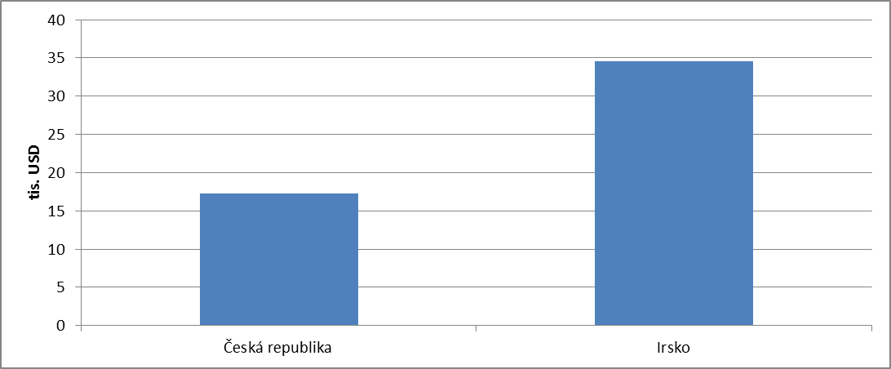
Obrazkové grafy – užiteční pomocníci?
Srovnání průměrných ročních nástupních platů učitelů středních škol
v ČR (17 244 $) a Irsku (34 604 $)

Slide 63
Obrazkové grafy – užiteční pomocníci?
Srovnání průměrných ročních nástupních platů učitelů středních škol
v ČR (17 244 $) a Irsku (34 604 $)

Slide 64
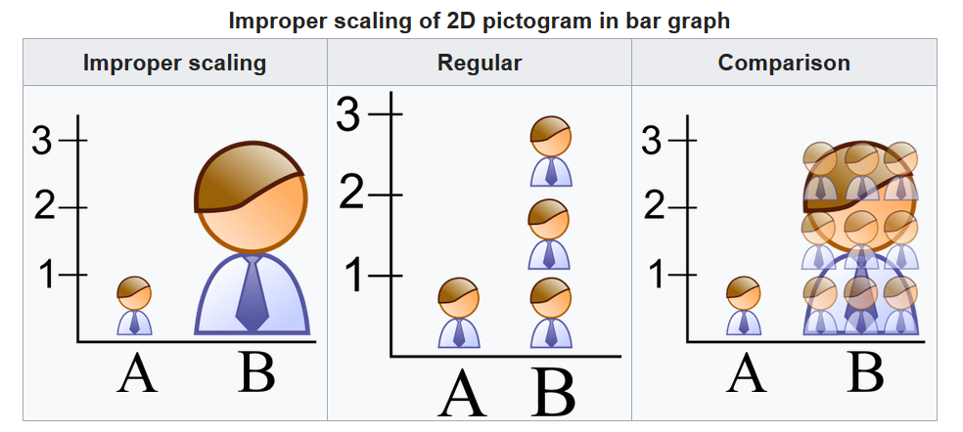
Obrazkové grafy – užiteční pomocníci?
Zdroj: UTTS, Jessica M. Seeing through statistics. 3rd ed. Belmont, CA: Thomson, Brooks/Cole, c2005. ISBN 0-534-39402-7

Slide 65
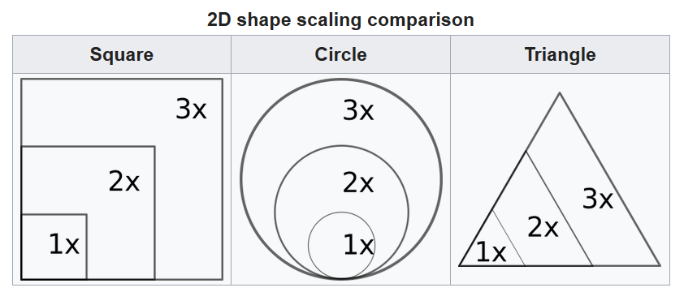
Obrazkové grafy – užiteční pomocníci?
Zdroj: UTTS, Jessica M. Seeing through statistics. 3rd ed. Belmont, CA: Thomson, Brooks/Cole, c2005. ISBN 0-534-39402-7

Slide 66
Pár příkladů z praxe

Slide 67
Obrazkové grafy – užiteční pomocníci?
Zdroj: Mf Dnes, 10. 7. 2014: Zemědělci si rozdělí miliardy. Krávy a vepři se budou mít lépe.
infografika

Slide 68
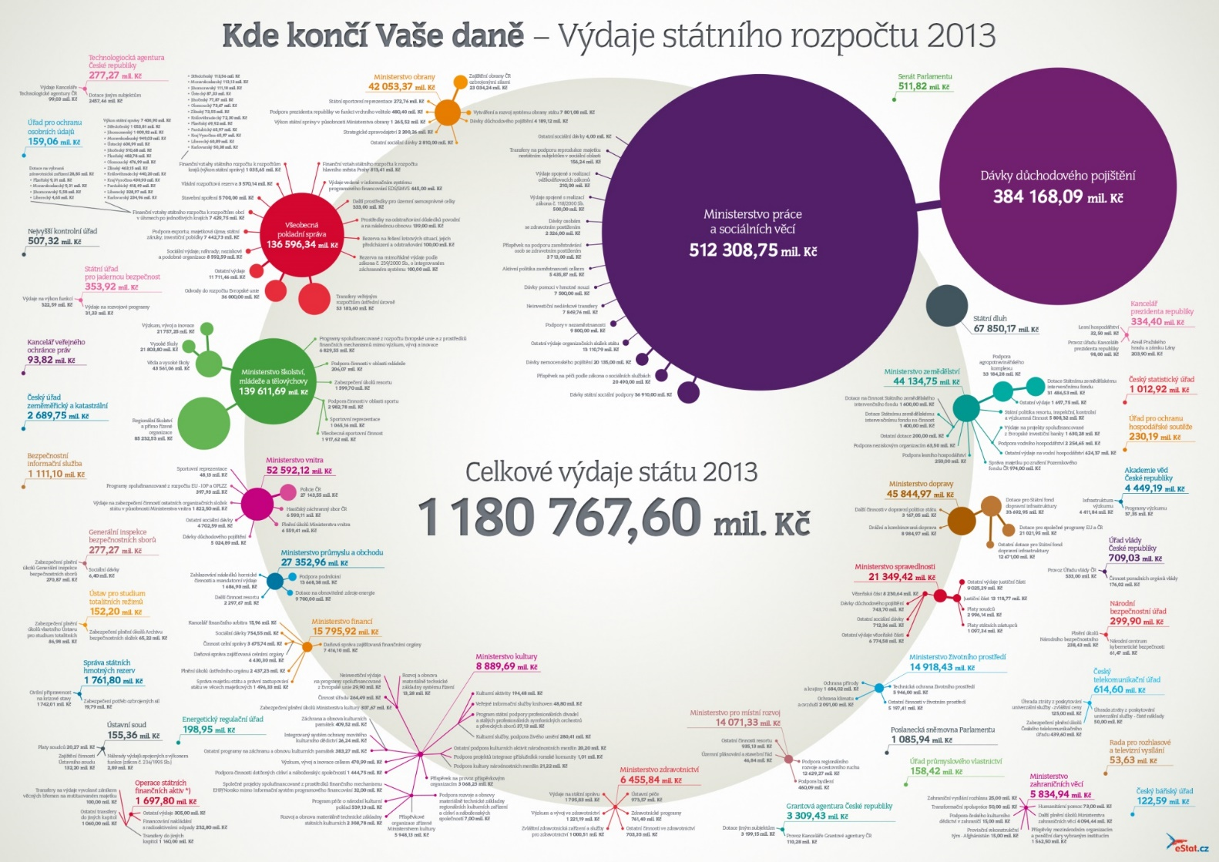
Obrazkové grafy – užiteční pomocníci?
„Úžasná infografika o výdajích státního rozpočtu České republiky v roce 2013“
Zdroj: http://www.estat.cz/zpravy/informace-k-projektum/kde-konci-vase-dane/

Slide 69
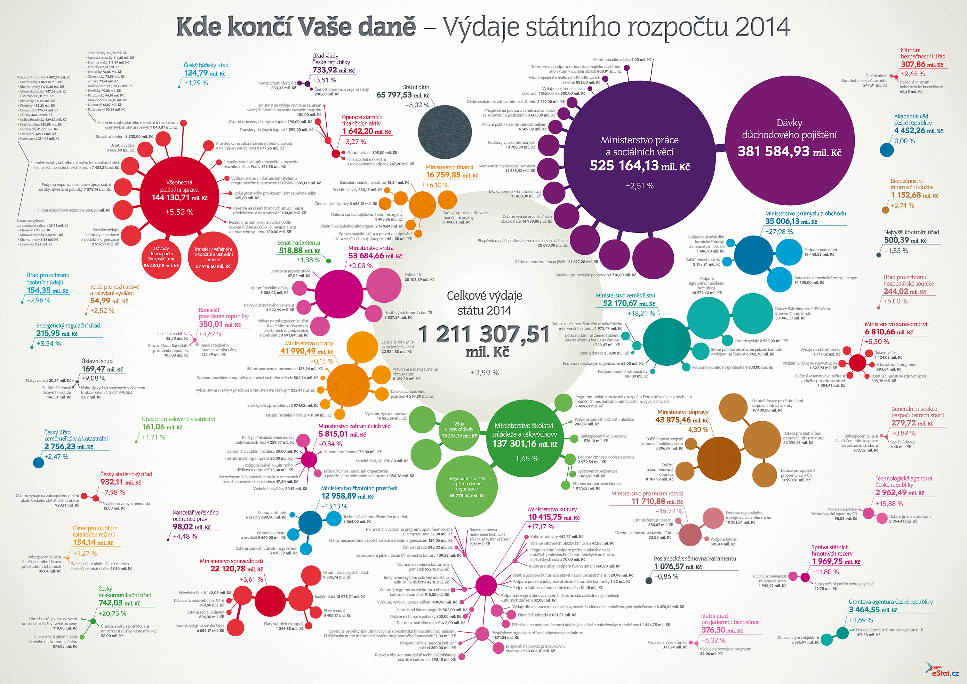
Obrazkové grafy – užiteční pomocníci?
Zdroj: http://www.estat.cz/zpravy/informace-k-projektum/kde-konci-vase-dane/

Slide 70
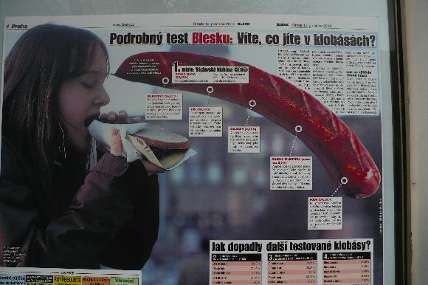
Příklad s klobásou

Slide 71
Příklad s klobásou

Slide 72
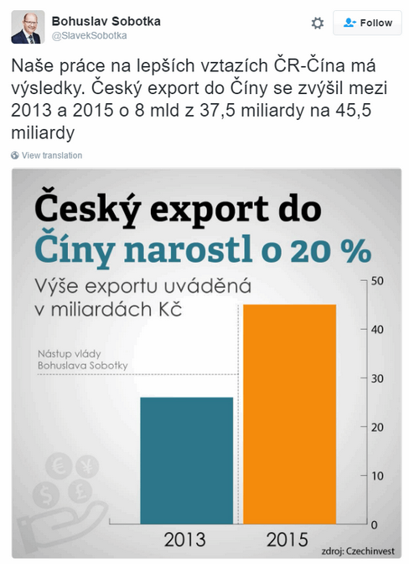
Český export do Číny aneb Porovnávejte!!!

Slide 73
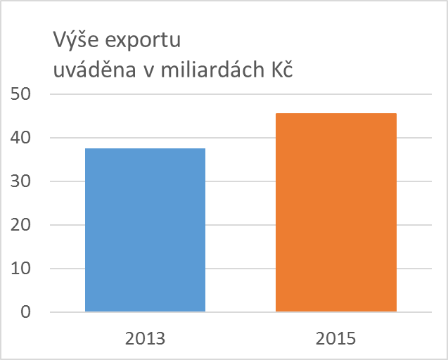
Český export do Číny aneb Porovnávejte!!!

Slide 74
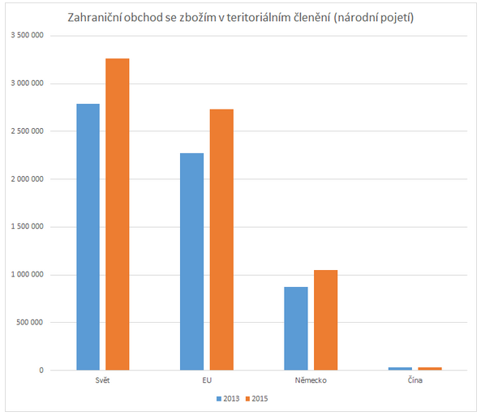
Český export do Číny aneb Porovnávejte!!!
Zdroj: https://www.souki.cz/kouzelne-grafy

Slide 75
Průzkum o představách studentů o budoucím zaměstnání
Zdroj: Mimořádná příloha Mf Dnes, 27. 3. 2014 – výsledky šetření spol. Studenta Media (typ šetření: online dotazování, specifikace výběru: „přes tisíc vysokoškoláků ze všech ročníků po celé republice“)

Slide 76
Průzkum o představách studentů o budoucím zaměstnání
Zdroj: Mimořádná příloha Mf Dnes, 27. 3. 2014 – výsledky šetření spol. Studenta Media (typ šetření: online dotazování, specifikace výběru: „přes tisíc vysokoškoláků ze všech ročníků po celé republice“)
S přesností na setinu procenta…
1 000 studentů … 100 %
10 studentů … 1 %
0,1 studentů … 0,01 %
Proč není součet 100 %?
Čemu odpovídá velikost jednotlivých částí prstence?

Slide 77
Jak výsledky šetření zobrazit správně?
Co je pro Vás důležité při výběru zaměstnání? (vyberte 3 pro Vás nejdůležitější faktory)
 | četnost | rel. četnost (%) | rel. četnost (%) vzhledem k počtu respondentů
plat | 692 | 22 | 67
profesní růst | 550 | 18 | 53
atraktivita pracovní pozice | 493 | 16 | 48
pracovní prostředí | 479 | 16 | 47
work-life balance | 443 | 14 | 43
benefity | 234 | 8 | 23
reputace společnosti | 199 | 6 | 19
celkem | 3 090 | 100 | ---

Slide 78
Jak výsledky šetření zobrazit správně?
Barevné odlišení výplní sloupců není nutné (odborná publikace vs. marketing)!

Slide 79
Pokuste se o interpretaci!
V prezentaci se můžete dozvědět, že průzkumu se zúčastnilo 219 (11,20 %) z 1 955 oslovených občanů.
Žádné další informace k dané otázce uvedeny nejsou.
Zdroj: https://www.krmelin.cz/evt_file.php?file=1673&original=Dotaznikove_setreni_obce_Krmelin_vysledky_10_18.pdf (18. 11. 2018)

Slide 80
Informace z vyžádané podrobnější zprávy (na webu není zveřejněna)

Slide 81
Pokuste se o interpretaci!
V prezentaci se můžete dozvědět, že průzkumu se zúčastnilo 219 (11,20 %) z 1 955 oslovených občanů.
Žádné další informace k dané otázce uvedeny nejsou.
Informace z vyžádané zprávy:
„Celkový počet odpovědí na tuto otázku byl 686. Celkem 120 občanů (18 % z celkového počtu odpovědí) je nespokojeno s chodníky…“
Titulek k grafu: „Graf 10 Podíl výskytu odpovědi na vyjádření občanů, které prvky infrastruktury v obci nejvíce chybí nebo jsou v nevyhovujícím stavu dle podílu z celkového počtu odpovědí“
Zdroj: https://www.krmelin.cz/evt_file.php?file=1673&original=Dotaznikove_setreni_obce_Krmelin_vysledky_10_18.pdf (18. 11. 2018)
Zdroj: https://www.krmelin.cz/evt_file.php?file=1673&original=Dotaznikove_setreni_obce_Krmelin_vysledky_10_18.pdf (18. 11. 2018)

Slide 82
Co je pro respondenty „palčivějším“ problémem – stav chodníků nebo chybějící bankomat?
V prezentaci se můžete dozvědět, že průzkumu se zúčastnilo 219 (11,20 %) z 1 955 oslovených občanů.
Žádné další informace k dané otázce uvedeny nejsou.
Informace z vyžádané zprávy:
„Občané uvedli celkem 160 námětů na chybějící služby v obci. Občanům nejčastěji chybí v obci bankomat (20 % z celkového počtu odpovědí, 32 odpovědí) …“
Titulek k grafu: „Graf 6 Vyjádření občanů k otázce, jaké služby jim v obci chybí dle podílů z celkového počtu odpovědí “

Slide 83
Zdroj: https://www.krmelin.cz/evt_file.php?file=1673&original=Dotaznikove_setreni_obce_Krmelin_vysledky_10_18.pdf (18. 11. 2018)

Slide 84
A co takto?
Prvky infrastruktury, které označilo méně než 5 respondentů: dešťová a splašková kanalizace, vodovody, místní rozhlas, rozvody elektřiny, špatná dostupnost Ostravy a Frýdku-Místku, obřadní síň, hřiště, náves, přechody pro chodce, autobusový záliv
Analýza je jedním z podkladů pro tvorbu
Strategického plánu obce!

Slide 85
Popisná statistika
aneb
Jak efektivně popsat a vizualizovat data
Část 2
Kvantitativní znak

Slide 86
Popisná statistika – Kvantitativní znak
Popište a vizualizujte hmotnost respondentů.
Časová značka | Pohlaví | Výška (cm) | Váha (kg) | Přivyděláváte si v rámci prezenčního studia na brigádách? | Jak často brigádu máte? | Jak byste svou brigádu charakterizoval(a)? | Kolik času týdně obvykle věnujete brigádě? | Kolik času týdně obvykle věnujete studiu?
ID | pohlaví | výška (cm) | váha (kg) | brigáda | frekvence brigády | charakteristika brigády | čas věnovaný brigádě (h/týden) | čas věnovaný studiu (h/týden)
1.4.2016 10:38 | muž | 180 | 70 | ano | každý pracovní den | praxe v oboru během studia | 20 | 15
1.4.2016 10:41 | muž | 186 | 85 | ano | nepravidelně | kancelářská práce a na ní navazující práce manuální při realizaci projektů | 30 | 20
1.4.2016 10:41 | muž | 172 | 75 | ano | nepravidelně | praxe v oboru během studia | 5 | 36
1.4.2016 10:45 | žena | 166 | 56 | ano | Různě, 2-3 týdně | Hlídání dětí | 12 | 10
1.4.2016 10:52 | žena | 188 | 70 | ano | 3 dny v tydnu | praxe v oboru během studia | 24 | 26

Slide 87
Popisná statistika – Kvantitativní znak
Míry polohy: průměr, kvantily
Míry variability: variační rozpětí, interkvartilové rozpětí, rozptyl, směrodatná odchylka, variační koeficient
Míry šikmosti a špičatosti: standardizovaná šikmost, standardizovaná špičatost
Časová značka | Pohlaví | Výška (cm) | Váha (kg) | Přivyděláváte si v rámci prezenčního studia na brigádách? | Jak často brigádu máte? | Jak byste svou brigádu charakterizoval(a)? | Kolik času týdně obvykle věnujete brigádě? | Kolik času týdně obvykle věnujete studiu?
ID | pohlaví | výška (cm) | váha (kg) | brigáda | frekvence brigády | charakteristika brigády | čas věnovaný brigádě (h/týden) | čas věnovaný studiu (h/týden)
1.4.2016 10:38 | muž | 180 | 70 | ano | každý pracovní den | praxe v oboru během studia | 20 | 15
1.4.2016 10:41 | muž | 186 | 85 | ano | nepravidelně | kancelářská práce a na ní navazující práce manuální při realizaci projektů | 30 | 20
1.4.2016 10:41 | muž | 172 | 75 | ano | nepravidelně | praxe v oboru během studia | 5 | 36
1.4.2016 10:45 | žena | 166 | 56 | ano | Různě, 2-3 týdně | Hlídání dětí | 12 | 10
1.4.2016 10:52 | žena | 188 | 70 | ano | 3 dny v tydnu | praxe v oboru během studia | 24 | 26

Slide 88
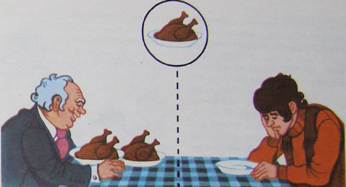
Popisná statistika – Kvantitativní znak
Míry polohy
(Aritmetický) průměr: $\overline{x}=\frac{\sum_{i=1}^{n}{x_{i}}}{n}$
Zdroj: Swoboda Helmut, Moderní statistika, 1977

Slide 89
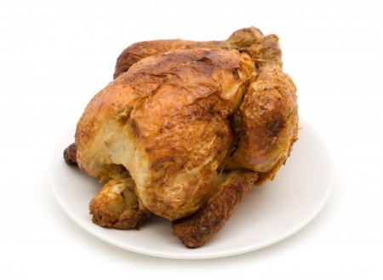
Popisná statistika – Kvantitativní znak
Míry polohy
(Aritmetický) průměr: $\overline{x}=\frac{\sum_{i=1}^{n}{x_{i}}}{n}$
Země K
Průměrná produkce kuřat (na osobu):
1,0 (denně)

Slide 90
Popisná statistika – Kvantitativní znak
Míry polohy
(Aritmetický) průměr: $\overline{x}=\frac{\sum_{i=1}^{n}{x_{i}}}{n}$
Zdroj: Blesk, 9.4.2013

Slide 91
Popisná statistika – Kvantitativní znak
Míry polohy
(Aritmetický) průměr: $\overline{x}=\frac{\sum_{i=1}^{n}{x_{i}}}{n}$
POZOR!
Pozor na interpretaci průměru! Nepřisuzujme mu vlastnosti, které nemá!

Slide 92
Popisná statistika – Kvantitativní znak
Míry polohy
(Aritmetický) průměr: $\overline{x}=\frac{\sum_{i=1}^{n}{x_{i}}}{n}$
Zdroj: https://www.czso.cz/documents/11350/91605949/gpmz090319.xlsx/5e3fc7c3-effc-4269-935b-a999431a8aab?version=1.0

Slide 93
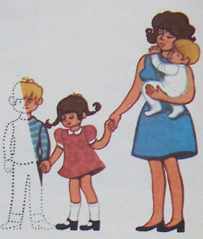
Popisná statistika – Kvantitativní znak
Míry polohy
(Aritmetický) průměr: $\overline{x}=\frac{\sum_{i=1}^{n}{x_{i}}}{n}$
„Průměrná rodina má 2,2 dítěte.“
Zdroj: Swoboda Helmut, Moderní statistika, 1977

Slide 94
Popisná statistika – Kvantitativní znak
Míry polohy
(Aritmetický) průměr: $\overline{x}=\frac{\sum_{i=1}^{n}{x_{i}}}{n}$
POZOR!
Pozor na interpretaci průměru! Nepřisuzujme mu vlastnosti, které nemá!
Průměr je číslo, které nemusí patřit do definičního oboru analyzovaného znaku (např. průměrný počet dětí jedné ženy).

Slide 95
Popisná statistika – Kvantitativní znak
Míry polohy
(Aritmetický) průměr: $\overline{x}=\frac{\sum_{i=1}^{n}{x_{i}}}{n}$
V malé vesnici někde v Americe žije 6 lidí, jejichž roční plat je uveden níže.
$25 000 $27 000 $29 000
$35 000 $37 000 $38 000
Určete průměrný plat obyvatel této vesnice.
($31 830)
Do vesnice se přistěhoval Bill Gates, jehož roční příjem je $40 000 000.
$25 000 $27 000 $29 000
$35 000 $37 000 $38 000 $40 000 000
Určete průměrný plat obyvatel této vesnice.
($5 741 571)

Slide 96
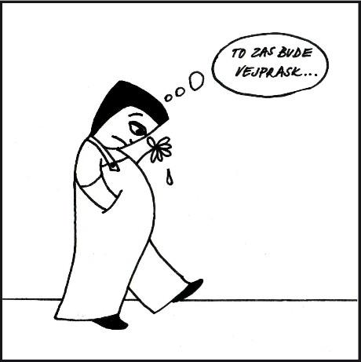
Popisná statistika – Kvantitativní znak
Míry polohy
(Aritmetický) průměr: $\overline{x}=\frac{\sum_{i=1}^{n}{x_{i}}}{n}$

Slide 97
Popisná statistika – Kvantitativní znak
Míry polohy
(Aritmetický) průměr: $\overline{x}=\frac{\sum_{i=1}^{n}{x_{i}}}{n}$
POZOR!
Pozor na interpretaci průměru! Nepřisuzujme mu vlastnosti, které nemá!
Průměr je číslo, které nemusí patřit do definičního oboru analyzovaného znaku (např. průměrný počet dětí jedné ženy).
Průměr není rezistentní vůči odlehlým pozorováním!

Slide 98
Popisná statistika – Kvantitativní znak
Míry polohy
(Aritmetický) průměr: $\overline{x}=\frac{\sum_{i=1}^{n}{x_{i}}}{n}$
Medián $Med$(50% kvantil – 50 % hodnot je menších nebo rovných mediánů)
Dolní kvartil $Q1$ (25% kvantil – 25 % hodnot je menších nebo rovných dolnímu kvartilu)
Horní kvartil $Q3$ (75% kvantil – 75 % hodnot je menších nebo rovných hornímu kvartilu)
100p% kvantil – 100p % hodnot je menších nebo rovných 100p% kvantilu
Speciální typy kvantilů:
Kvartily
Decily
Percentily

Slide 99
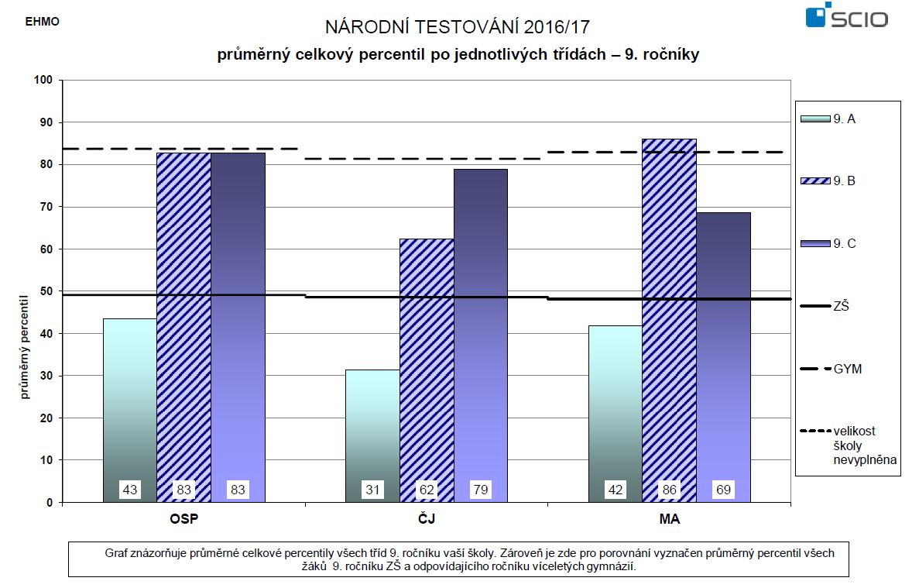
Kvantily v praxi

Slide 100
Kvantily v praxi
Zdroj: http://www.statistikaamy.cz/2018/09/kvantily-kvartily-decily-percentily/

Slide 101
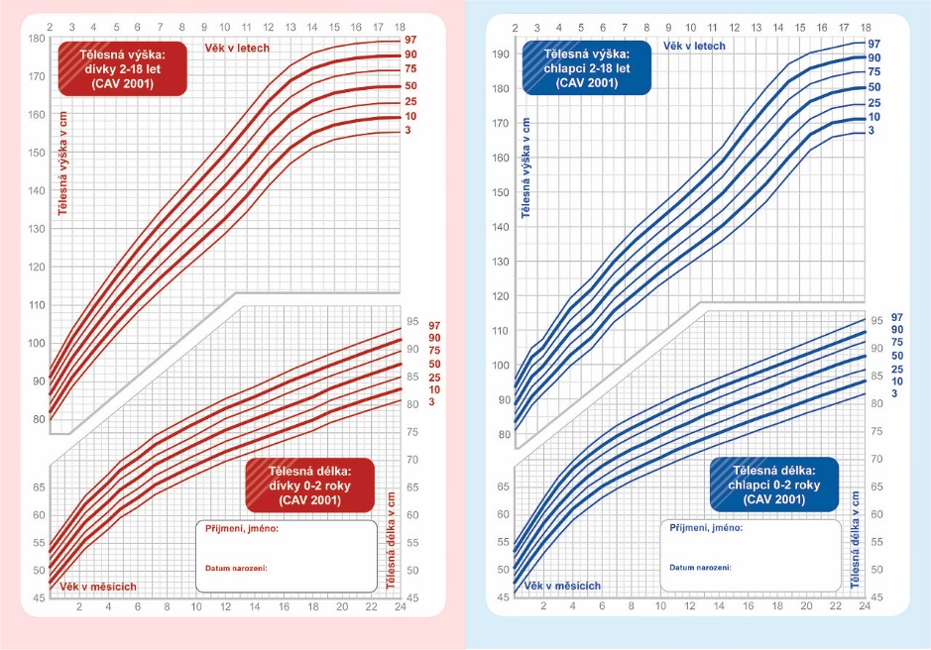
Kvantily v praxi

Slide 102
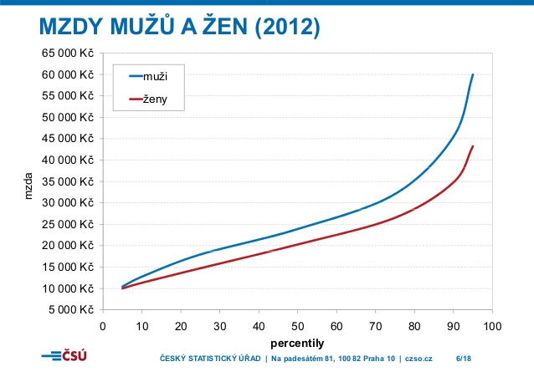
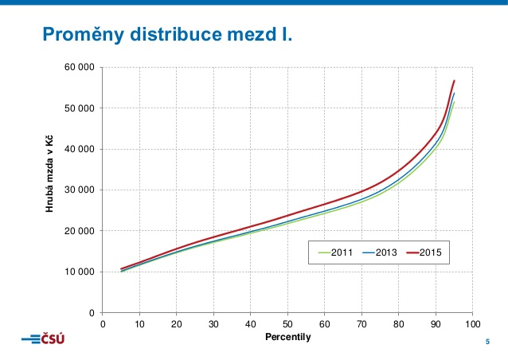
Kvantily v praxi

Slide 103
Kvantily v praxi
Vizualizace
Míry polohy | Váha (kg)
minimum | 50
dolní kvartil | 68
průměr | 78
medián | 76
horní kvartil | 85
maximum | 130
Kvantilová funkce

Slide 104
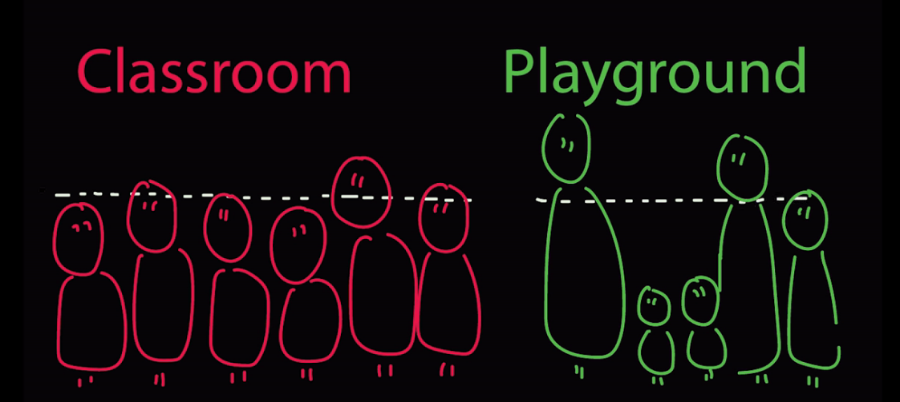
Popisná statistika – Kvantitativní znak
Míry variability
K čemu nám jsou dobré?
Informují jak moc jsou hodnoty proměnné rozptýleny, tj. jak moc se liší mezi sebou navzájem.
Třída
Hřiště
Zdroj: https://www.youtube.com/watch?v=ipYaHqutMds (upraveno)

Slide 105
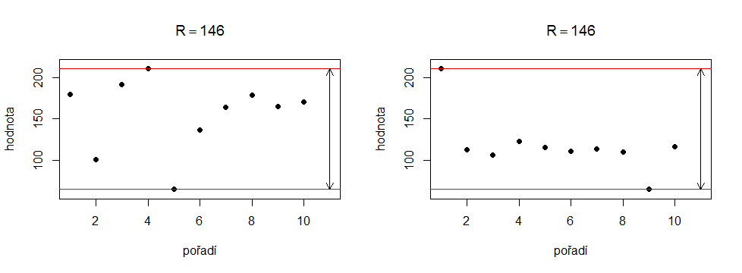
Popisná statistika – Kvantitativní znak
Míry variability
Jak měřit variabilitu?
Variační rozpětí: $R=x_{max}−x_{min}$

Slide 106
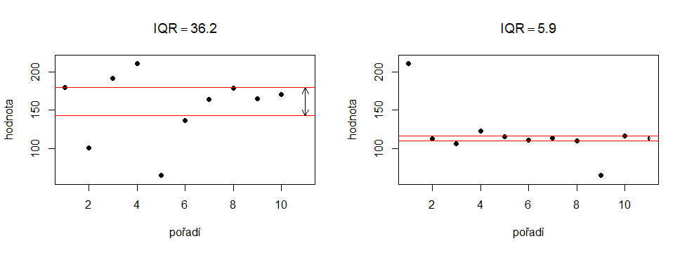
Popisná statistika – Kvantitativní znak
Míry variability
Jak měřit variabilitu?
Mezikvartilové (interkvartilové) rozpětí: $IQR=Q_{3}−Q_{1}$

Slide 107
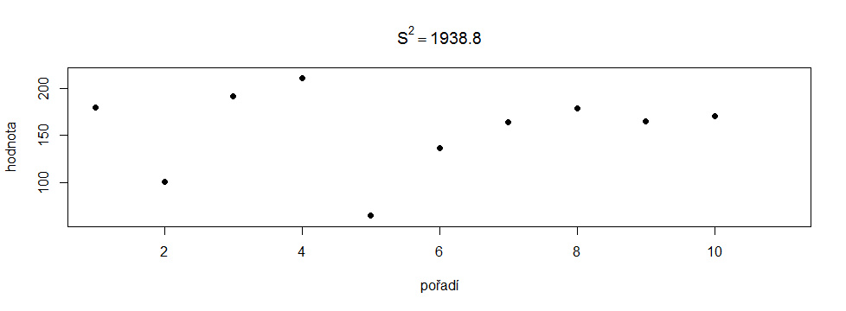
Popisná statistika – Kvantitativní znak
Míry variability
Jak měřit variabilitu?
Výběrový rozptyl: $s^{2}=\frac{\sum_{i=1}^{n}{{\left(x_{i}−\overline{x}\right)}^{2}}}{n−1}$

Slide 108
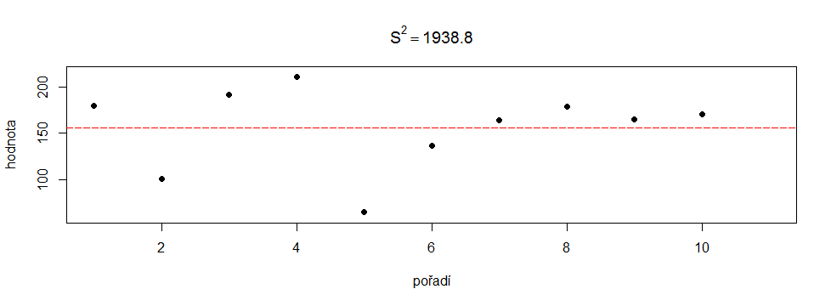
Popisná statistika – Kvantitativní znak
Míry variability
Jak měřit variabilitu?
Výběrový rozptyl: $s^{2}=\frac{\sum_{i=1}^{n}{{\left(x_{i}−\overline{x}\right)}^{2}}}{n−1}$

Slide 109
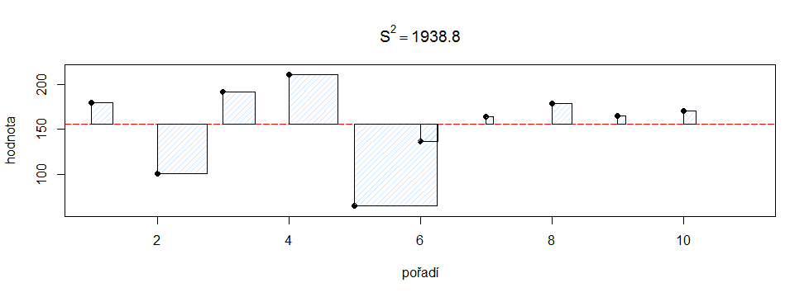
Popisná statistika – Kvantitativní znak
Míry variability
Jak měřit variabilitu?
Výběrový rozptyl: $s^{2}=\frac{\sum_{i=1}^{n}{{\left(x_{i}−\overline{x}\right)}^{2}}}{n−1}$

Slide 110
Popisná statistika – Kvantitativní znak
Míry variability
Jednotka rozptylu je kvadrátem jednotky analyzované proměnné!!!
Výběrový rozptyl: $s^{2}=\frac{\sum_{i=1}^{n}{{\left(x_{i}−\overline{x}\right)}^{2}}}{n−1}$

Slide 111
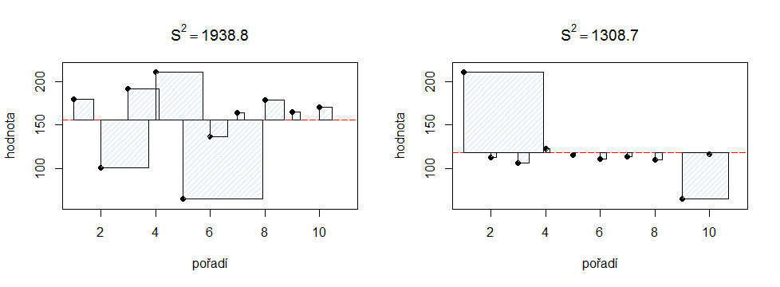
Popisná statistika – Kvantitativní znak
Míry variability
Jak měřit variabilitu?
Výběrový rozptyl: $s^{2}=\frac{\sum_{i=1}^{n}{{\left(x_{i}−\overline{x}\right)}^{2}}}{n−1}$

Slide 112
Popisná statistika – Kvantitativní znak
Míry variability
Variační rozpětí: $R=x_{max}−x_{min}$
Interkvartilové rozpětí: $IQR=x_{0,75}−x_{0,25}$
Výběrový rozptyl: $s^{2}=\frac{\sum_{i=1}^{n}{{\left(x_{i}−\overline{x}\right)}^{2}}}{n−1}$
POZOR! – Jednotka rozptylu je kvadrátem jednotky analyzovaného znaku.
Výběrová směrodatná odchylka: $s=\sqrt{\frac{\sum_{i=1}^{n}{{\left(x_{i}−\overline{x}\right)}^{2}}}{n−1}}$
Neumožňuje srovnání variability znaků s různými jednotkami.

Slide 113
Proč se pro směrodatnou odchylku někdy používá symbol $s$
a jindy symbol $σ$?
Výběrová směrodatná odchylka: $s=\sqrt{\frac{\sum_{i=1}^{n}{{\left(x_{i}−\overline{x}\right)}^{2}}}{n−1}}$
Populační směrodatná odchylka: $σ=\sqrt{\frac{\sum_{i=1}^{N}{{\left(x_{i}−\overline{x}\right)}^{2}}}{N}}$
$N$ … rozsah populace, tj. pro výpočet musíme mít k dispozici všechna data ze základního souboru (populace), tj. musíme provést úplné šetření.
Lze ukázat, že nejlepším odhadem populační směrodatné odchylky je výběrová směrodatná odchylka:
$$\hat{σ}≅s$$

Slide 114
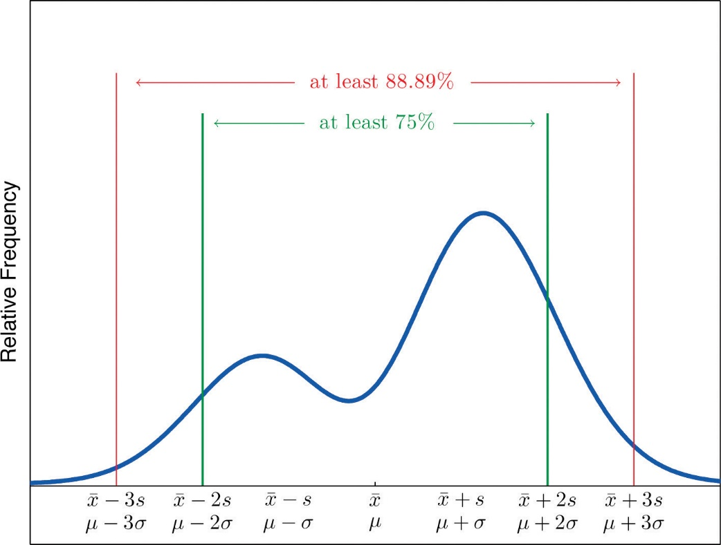
Jakou představu o variabilitě dat nám dává směrodatná odchylka?
Čebyševova nerovnost
$$∀k>0: P\left(μ−kσ<X<μ+kσ\right)>1−\frac{1}{k^{2}}$$
kde
$μ$ … populační průměr, $\hat{μ}≅\overline{x}$,
$σ$ … populační směrodatná odchylka, $\hat{σ}≅s$
nejméně 89 %
nejméně 75 %
k | $$P\left(μ−kσ<X<μ+kσ\right)$$
1 | >0
2 | >0,75
3 | >0,89
hustota pravděpodobnosti

Slide 115
Jakou představu o variabilitě dat nám dává směrodatná odchylka?
Čebyševova nerovnost
$$∀k>0: P\left(μ−kσ<X<μ+kσ\right)>1−\frac{1}{k^{2}}$$
kde
$μ$ … populační průměr, $\hat{μ}≅\overline{x}$,
$σ$ … populační směrodatná odchylka, $\hat{σ}≅s$
Příklad:
V odborném článku je uvedeno, že u 100 pacientů byla zjištěna průměrná hladina cholesterolu 4,6 mmol/l a směrodatná odchylka 0,1 mmol/l. Odhadněte v jakém rozmezí se pohybovala hladina cholesterolu v krvi daných pacientů.
Řešení:
Více než 89 % pacientů mělo hladinu cholesterolu v rozmezí 4,3 – 4,9 mmol/l (tj. $4,6±3∙0,1).$

Slide 116
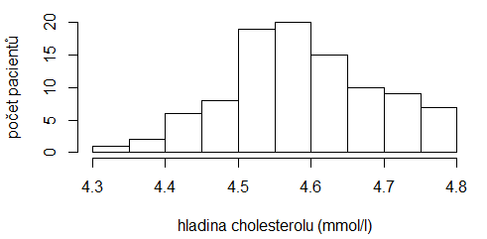
Jakou představu o variabilitě dat nám dává směrodatná odchylka?
Příklad:
V odborném článku je uvedeno, že u 100 pacientů byla zjištěna průměrná hladina cholesterolu 4,6 mmol/l a směrodatná odchylka 0,1 mmol/l. Odhadněte v jakém rozmezí se pohybovala hladina cholesterolu v krvi daných pacientů.
Řešení:
Více než 89 % pacientů mělo hladinu cholesterolu v rozmezí 4,3 – 4,9 mmol/l (tj. $4,6±3∙0,1).$
Skutečnost:

Slide 117
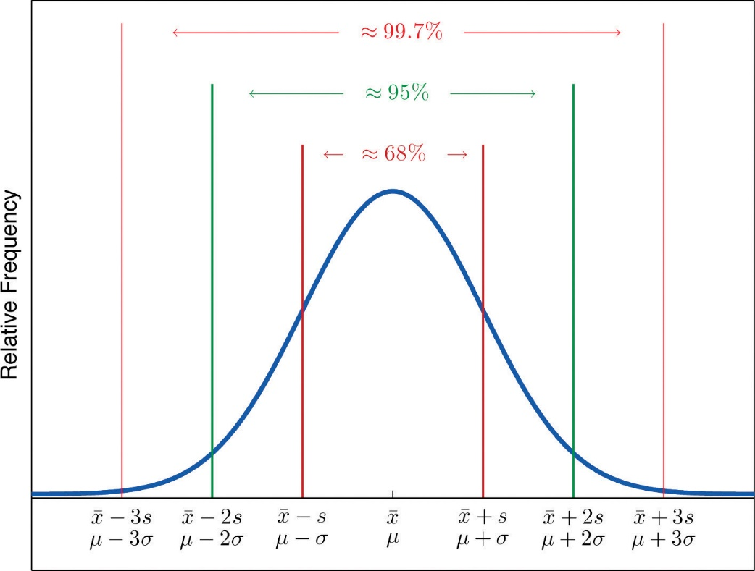
Jakou představu o variabilitě dat nám dává směrodatná odchylka?
Pro data, která mají normální rozdělení platí:
Mají-li data normální rozdělení (obálka histogramu odpovídá Gaussově křivce (zvonovitý tvar))
s konečným průměrem ($μ$) a konečnou sm. odchylkou ($σ$), pak:
k | $$P\left(μ−kσ<X<μ+kσ\right)$$
1 | $$≅0,68$$
2 | $$≅0,95$$
3 | $$≅0,997$$
hustota pravděpodobnosti

Slide 118
Popisná statistika – Kvantitativní znak
Míry variability
Variační rozpětí: $R=x_{max}−x_{min}$
Interkvartilové rozpětí: $IQR=x_{0,75}−x_{0,25}$
Výběrový rozptyl: $s^{2}=\frac{\sum_{i=1}^{n}{{\left(x_{i}−\overline{x}\right)}^{2}}}{n−1}$
POZOR! – Jednotka rozptylu je kvadrátem jednotky analyzovaného znaku.
Výběrová směrodatná odchylka: $s=\sqrt{\frac{\sum_{i=1}^{n}{{\left(x_{i}−\overline{x}\right)}^{2}}}{n−1}}$
Neumožňuje srovnání variability znaků s různými jednotkami.
Variační koeficient: $V=\frac{s}{\left|\overline{x}\right|}∙100 \left(\%\right)$
Čím nižší var. koeficient, tím homogennější soubor.
$V> 50 \%$značí silně rozptýlený soubor. (empirické doporučení)
Doporučujeme používat pouze pro znaky, jejichž hodnoty „nemění znaménko“ a nemají průměr blízký nule.

Slide 119
Výběrová šikmost
Výběrová šikmost $a$
$$a=\sqrt{n}∙\frac{\sum_{i=1}^{n}{{\left(x_{i}−\overline{x}\right)}^{3}}}{{\left(\sum_{i=1}^{n}{{\left(x_{i}−\overline{x}\right)}^{2}}\right)}^{3/2}}$$
f(x)
f(x)
f(x)
x
x
x
$$a<−2$$
pravděpodobně
negativně zešikmené rozdělení
$$a∈\left\langle −2;2\right\rangle$$
pravděpodobně
symetrické rozdělení
$$a>2$$
pravděpodobně
pozitivně zešikmené rozdělení

Slide 120
Výběrová špičatost
Výběrová špičatost $b$ - míra koncentrace kolem průměru
$$b=n\frac{\sum_{i=1}^{n}{{\left(x_{i}−\overline{x}\right)}^{4}}}{{\left(\sum_{i=1}^{n}{{\left(x_{i}−\overline{x}\right)}^{2}}\right)}^{2}}$$
standardizovaná špičatost $α_{4}−3$
f(x)
f(x)
f(x)
x
x
x
$$b<1$$
plošší rozdělení
$$α_{4}=3$$
špičatost cca odpovídající normálnímu rozdělení
$$b>5$$
špičatější rozdělení

Slide 121
Odlehlá pozorování
ty hodnoty proměnné, které se mimořádně liší od ostatních hodnot a tím ovlivňují např. vypovídací hodnotu průměru.
Jak postupovat v případě, že v datech identifikujeme odlehlá pozorování?
V případě, že odlehlost pozorování je způsobena:
hrubými chybami, překlepy, prokazatelným selháním lidí či techniky ...
důsledky poruch, chybného měření, technologických chyb ...
tzn., známe-li příčinu odlehlosti a předpokládáme-li, že již nenastane, jsme oprávněni tato pozorování vyloučit z dalšího zpracování.
V ostatních případech je nutno zvážit, zda se vyloučením odlehlých pozorování nepřipravíme o důležité informace o jevech vyskytujících se s nízkou četností.

Slide 122
Identifikace odlehlých pozorování
Metoda vnitřních hradeb
$$\left[\left(x_{i}<x_{0,25}−1,5IQR\right)∨\left(x_{i}>x_{0,75}+1,5IQR\right)\right] ⇒ x_{i} \text{je} \text{odlehl}\text{ý}\text{m} \text{pozorov}\text{á}\text{n}\text{í}\text{m}$$
Metoda vnějších hradeb
$$\left[\left(x_{i}<x_{0,25}−3IQR\right) ∨ \left(x_{i}>x_{0,75}+3IQR\right)\right] ⇒ x_{i} \text{je} \text{extr}\text{é}\text{mn}\text{í}\text{m} \text{pozorov}\text{á}\text{n}\text{í}\text{m}$$
Dolní mez vnitřních hradeb
Horní mez vnitřních hradeb
Dolní mez vnějších hradeb
Horní mez vnějších hradeb

Slide 123
Příklad 1
V předložených datech identifikujte odlehlá pozorování:
Vnitřní hradby:
Dolní mez: $6,8−2,85=3,95$ Horní mez: $8,7+2,85=11,55$
MN (%)
4,9
6,8
6,8
6,8
6,8
7,8
7,8
8,7
9,7
15,7
$${MN}_{0,25}=6,8$$
${MN}_{0,5}$=7,3
$$IQR={MN}_{0,75}−{MN}_{0,25}=1,9$$
$$1,5∙IQR=2,85$$
$${MN}_{0,75}=8,7$$

Slide 124
Příklad 1
V předložených datech identifikujte odlehlá pozorování:
Vnitřní hradby:
Dolní mez: $6,8−2,85=3,95$ Horní mez: $8,7+2,85=11,55$
MN (%)
4,9
6,8
6,8
6,8
6,8
7,8
7,8
8,7
9,7
15,7
$${MN}_{0,25}=6,8$$
${MN}_{0,5}$=7,3
$$IQR={MN}_{0,75}−{MN}_{0,25}=1,9$$
$$1,5∙IQR=2,85$$
$${MN}_{0,75}=8,7$$

Slide 125
Jak zaokrouhlovat výběrové charakteristiky?
Jak zaokrouhlovat výběrové charakteristiky?
Směrodatnou odchylku zaokrouhlujeme nahoru na $k$ platných cifer, kde $k$ závisí na rozsahu výběru.
Míry polohy zaokrouhlujeme následně na stejný řád.
Co to jsou platné cifry?
Platnými ciframi (číslicemi) daného čísla jsou všechny číslice od první zleva, která není nulová, do poslední zapsané číslice vpravo. Přitom se nepočítají nuly plynoucí z činitelů ${10}^{n}$ (číslo $1 400 =14∙{10}^{2}$, proto má 2 platné cifry ).
Nuly mezi číslicemi jsou platnými ciframi (1 201 má 4 platné cifry).
Nuly následující za první platnou cifrou a jsou zapsány za desetinnou čárkou jsou platnými ciframi (číslo 12,0 má 3 platné cifry).
Nuly za zapsané za desetinnou čárkou před první platnou cifrou nejsou (číslo 0,005 má 1 platné místo).
Nezaměňujme počet platných cifer s počtem desetinných míst!

Slide 126
Jak zaokrouhlovat výběrové charakteristiky?
Jak zaokrouhlovat výběrové charakteristiky?
Směrodatnou odchylku zaokrouhlujeme nahoru na $k$ platných cifer, kde $k$ závisí na rozsahu výběru.
Míry polohy zaokrouhlujeme následně na stejný řád.
Míry polohy | Váha (kg) | zaokrouhleno
minimum | 50
dolní kvartil | 68
průměr | 77,62791
medián | 75,5
horní kvartil | 84,5
maximum | 130
Míry variability
směrodatná odchylka | 14,67615
variační koeficient (%) | 18,90576
Rozsah výběru: 29 (respondentů)
$$⇒$$
Směr. odchylku zaokrouhlíme nahoru na 2 platné cifry.

Slide 127
Jak zaokrouhlovat výběrové charakteristiky?
Jak zaokrouhlovat výběrové charakteristiky?
Směrodatnou odchylku zaokrouhlujeme nahoru na $k$ platných cifer, kde $k$ závisí na rozsahu výběru.
Míry polohy zaokrouhlujeme následně na stejný řád.
Míry polohy | Váha (kg) | zaokrouhleno
minimum | 50
dolní kvartil | 68
průměr | 77,62791
medián | 75,5
horní kvartil | 84,5
maximum | 130
Míry variability
směrodatná odchylka | 14,67615 | 15
variační koeficient (%) | 18,90576
Rozsah výběru: 29 (respondentů)
$$⇒$$
Směr. odchylku zaokrouhlíme nahoru na 2 platné cifry.

Slide 128
Jak zaokrouhlovat výběrové charakteristiky?
Jak zaokrouhlovat výběrové charakteristiky?
Směrodatnou odchylku zaokrouhlujeme nahoru na $k$ platných cifer, kde $k$ závisí na rozsahu výběru.
Míry polohy zaokrouhlujeme následně na stejný řád.
Míry polohy | Váha (kg) | zaokrouhleno
minimum | 50
dolní kvartil | 68
průměr | 77,62791
medián | 75,5
horní kvartil | 84,5
maximum | 130
Míry variability
směrodatná odchylka | 14,67615 | 15
variační koeficient (%) | 18,90576
Směr. odchylku jsme zaokrouhlili na celá čísla.
$$⇒$$
Míry polohy zaokrouhlíme na celá čísla.

Slide 129
Jak zaokrouhlovat výběrové charakteristiky?
Jak zaokrouhlovat výběrové charakteristiky?
Směrodatnou odchylku zaokrouhlujeme nahoru na $k$ platných cifer, kde $k$ závisí na rozsahu výběru.
Míry polohy zaokrouhlujeme následně na stejný řád.
Míry polohy | Váha (kg) | zaokrouhleno
minimum | 50
dolní kvartil | 68 | 68
průměr | 77,62791 | 78
medián | 75,5 | 76
horní kvartil | 84,5 | 85
maximum | 130
Míry variability
směrodatná odchylka | 14,67615 | 15
variační koeficient (%) | 18,90576
Směr. odchylku jsme zaokrouhlili na celá čísla.
$$⇒$$
Míry polohy zaokrouhlíme na celá čísla.

Slide 130
Jak zaokrouhlovat výběrové charakteristiky?
Jak zaokrouhlovat výběrové charakteristiky?
Směrodatnou odchylku zaokrouhlujeme nahoru na $k$ platných cifer, kde $k$ závisí na rozsahu výběru.
Míry polohy zaokrouhlujeme následně na stejný řád.
Míry polohy | Váha (kg) | zaokrouhleno
minimum | 50
dolní kvartil | 68 | 68
průměr | 77,62791 | 78
medián | 75,5 | 76
horní kvartil | 84,5 | 85
maximum | 130
Míry variability
směrodatná odchylka | 14,67615 | 15
variační koeficient (%) | 18,90576
Minimum a maximum jsou vybrané hodnoty analyzovaného znaku.
$$⇒$$
Minimum a maximum nezaokrouhlujeme.

Slide 131
Jak zaokrouhlovat výběrové charakteristiky?
Jak zaokrouhlovat výběrové charakteristiky?
Směrodatnou odchylku zaokrouhlujeme nahoru na $k$ platných cifer, kde $k$ závisí na rozsahu výběru.
Míry polohy zaokrouhlujeme následně na stejný řád.
Míry polohy | Váha (kg) | zaokrouhleno
minimum | 50 | 50
dolní kvartil | 68 | 68
průměr | 77,62791 | 78
medián | 75,5 | 76
horní kvartil | 84,5 | 85
maximum | 130 | 130
Míry variability
směrodatná odchylka | 14,67615 | 15
variační koeficient (%) | 18,90576
Minimum a maximum jsou vybrané hodnoty analyzovaného znaku.
$$⇒$$
Minimum a maximum nezaokrouhlujeme.

Slide 132
Jak zaokrouhlovat výběrové charakteristiky?
Jak zaokrouhlovat výběrové charakteristiky?
Směrodatnou odchylku zaokrouhlujeme nahoru na $k$ platných cifer, kde $k$ závisí na rozsahu výběru.
Míry polohy zaokrouhlujeme následně na stejný řád.
Míry polohy | Váha (kg) | zaokrouhleno
minimum | 50 | 50
dolní kvartil | 68 | 68
průměr | 77,62791 | 78
medián | 75,5 | 76
horní kvartil | 84,5 | 85
maximum | 130 | 130
Míry variability
směrodatná odchylka | 14,67615 | 15
variační koeficient (%) | 18,90576
Variační koeficient používáme k empirickému posouzení míry variability analyzovaného znaku. Je-li větší než 50 %, mluvíme o silné heterogenitě / variabilitě.
$$⇒$$
Var. koeficient (%) zaokrouhlujeme na desetiny.

Slide 133
Jak zaokrouhlovat výběrové charakteristiky?
Jak zaokrouhlovat výběrové charakteristiky?
Směrodatnou odchylku zaokrouhlujeme nahoru na $k$ platných cifer, kde $k$ závisí na rozsahu výběru.
Míry polohy zaokrouhlujeme následně na stejný řád.
Míry polohy | Váha (kg) | zaokrouhleno
minimum | 50 | 50
dolní kvartil | 68 | 68
průměr | 77,62791 | 78
medián | 75,5 | 76
horní kvartil | 84,5 | 85
maximum | 130 | 130
Míry variability
směrodatná odchylka | 14,67615 | 15
variační koeficient (%) | 18,90576 | 18,9

Slide 134
Jak zaokrouhlovat výběrové charakteristiky?
Jak zaokrouhlovat výběrové charakteristiky?
Směrodatnou odchylku zaokrouhlujeme nahoru na $k$ platných cifer, kde $k$ závisí na rozsahu výběru.
Míry polohy zaokrouhlujeme následně na stejný řád.
Minimum a maximum nezaokrouhlujeme.
Variační koeficient (%) zaokrouhlujeme na desetiny.
Šikmost a špičatost zaokrouhlujeme na desetiny.
Meze vnitřních hradeb zaokrouhlujeme na o jednu cifru vyšší přesnost, než data v datovém souboru.
Podrobněji viz Manuál pro zaokrouhlování.

Slide 135
Vizualizace kvantitativního znaku
Histogram
Tvar histogramů závisí na počtu tříd (sloupečků)!

Slide 136
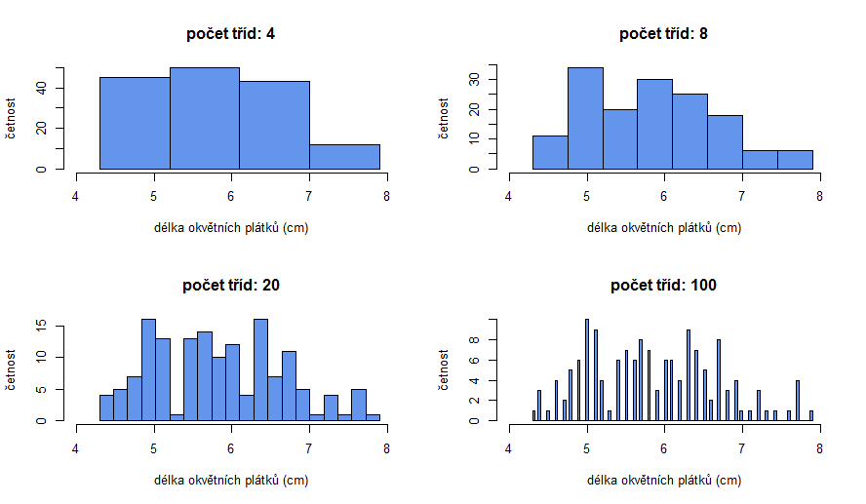
Vizualizace kvantitativního znaku
Histogram
Tvar histogramů závisí na počtu tříd (sloupečků)!

Slide 137
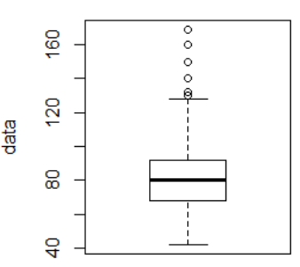
Vizualizace kvantitativního znaku
Krabicový graf (angl. boxplot)
boxplot(data)
# nebo
boxplot(data,range = 1.5) # parametrem range lze modifikovat velikost hradeb
odlehlá pozorování, tj. defaultně: data ležící vně vnitřních hradeb
není definováno jednoznačně, v R je to defaultně nastaveno jako max(data)[data<horní mez vnitřních hradeb]
horní kvartil
medián
dolní kvartil
není definováno jednoznačně, v R je to defaultně nastaveno jako min(data)[data>dolní mez vnitřních hradeb]

Slide 138
Popisná statistika
aneb
Jak efektivně popsat a vizualizovat data
Část 3
Posuzování normality
na základě explorační analýzy

Slide 139
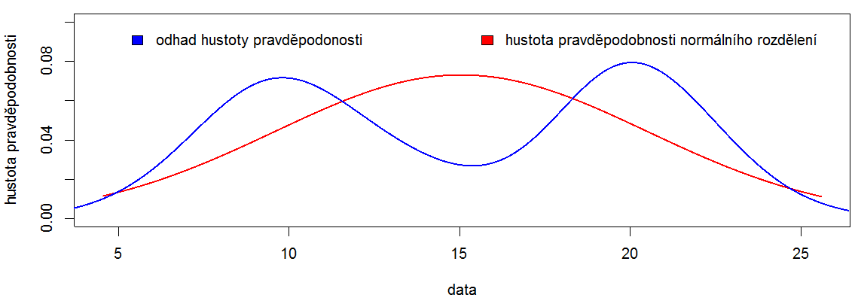
Odhad hustoty pravděpodobnosti (empirická hustota p-sti)

Slide 140
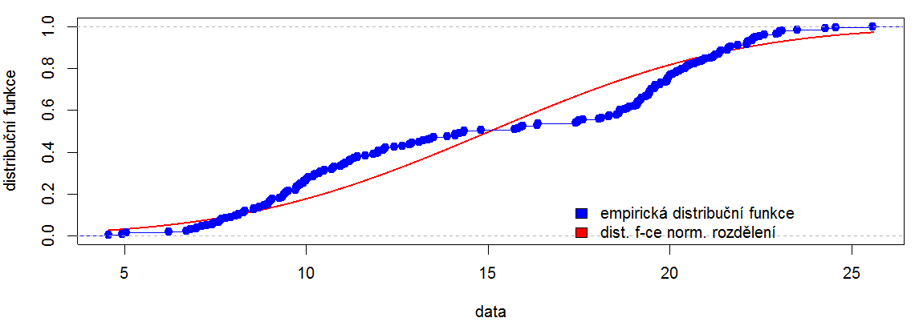
Odhad distribuční funkce (empirická distribuční funkce)

Slide 141
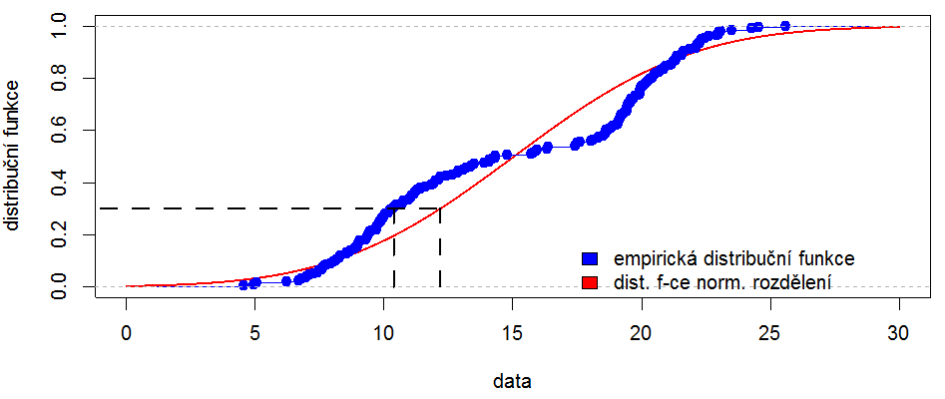
Q-Q graf: Jak to funguje?
Pokud jsou data výběrem z daného rozdělení, výběrové a teoretické kvantily by měly být shodné.
výběrový 30% kvantil
teoretický 30% kvantil

Slide 142
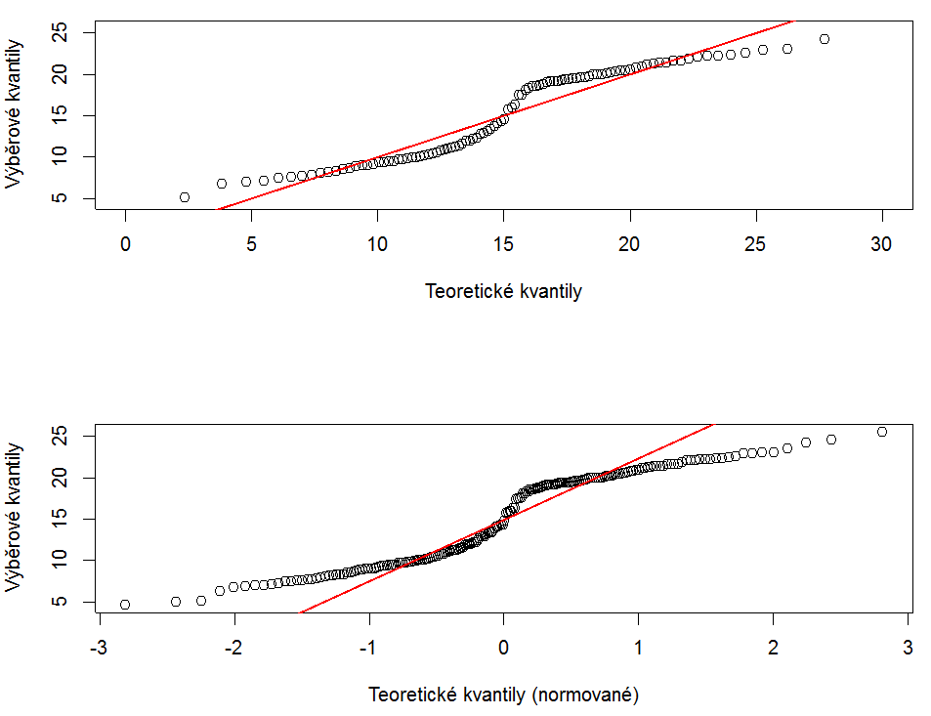
Q-Q graf

Slide 143
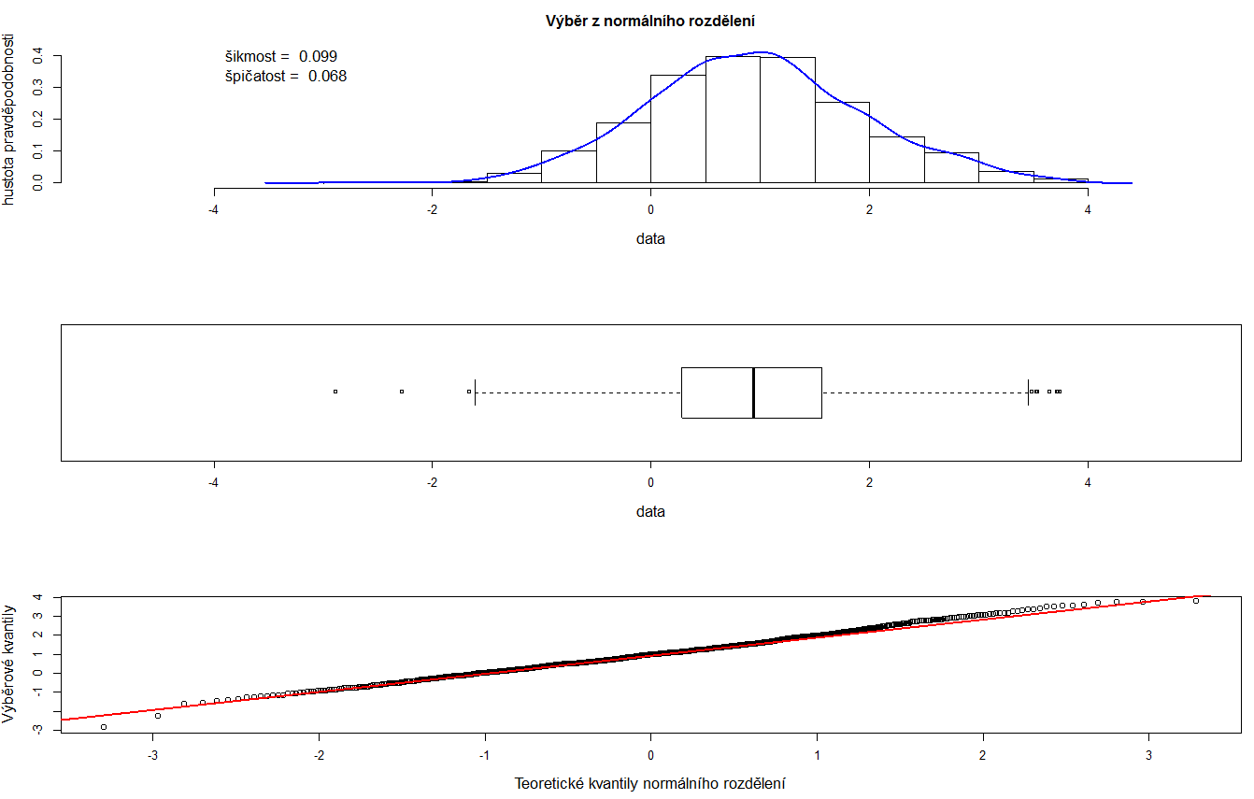

Slide 144
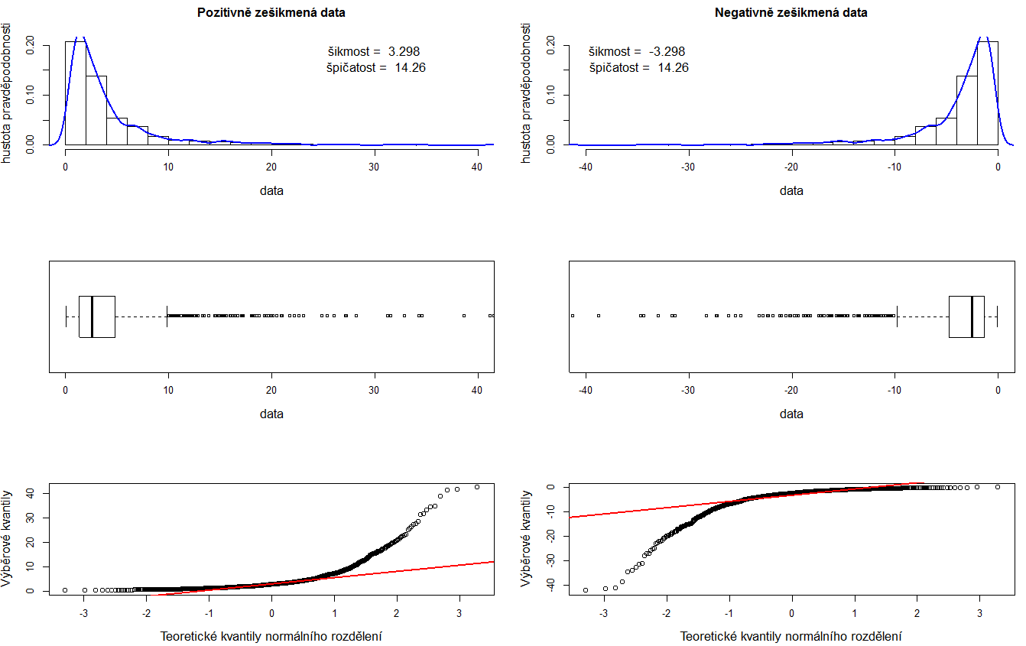

Slide 145
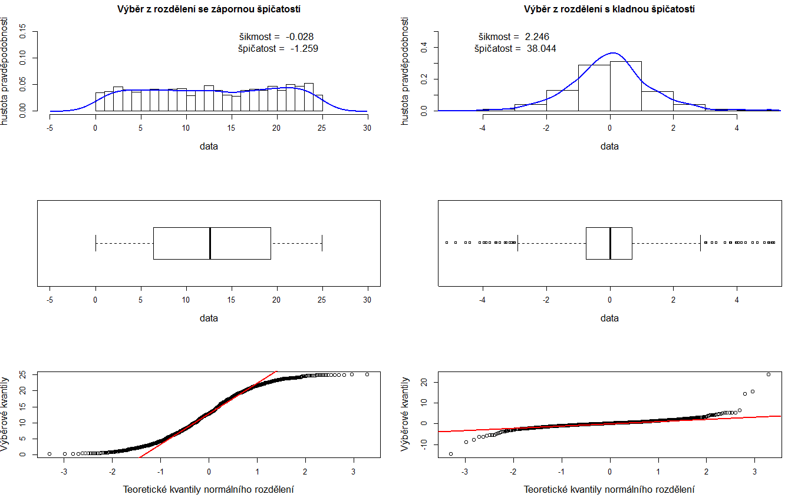

Slide 146
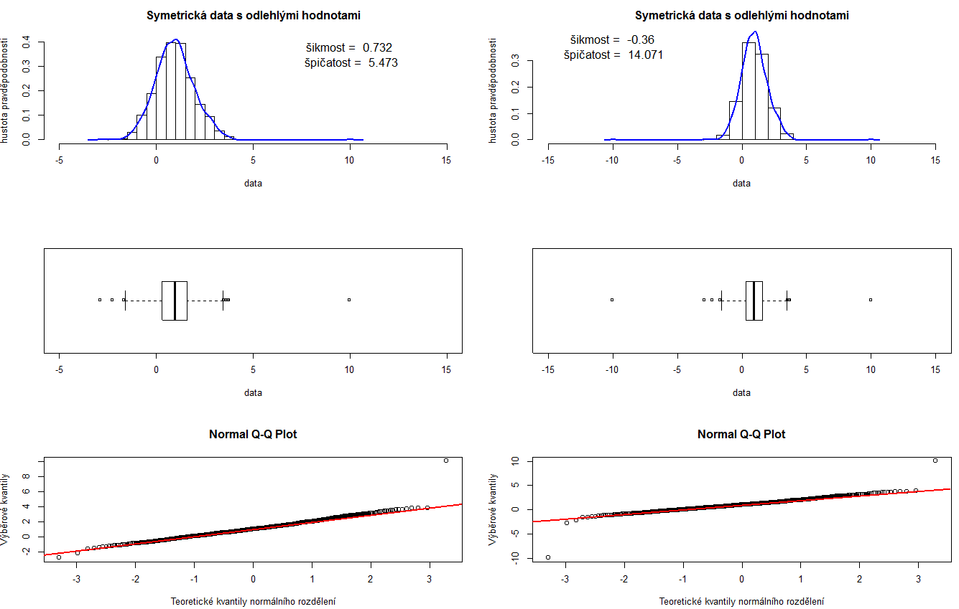

Slide 147
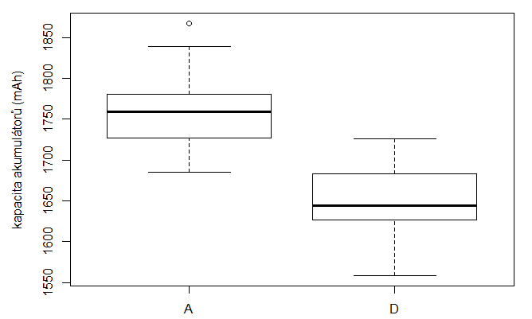
Jak empiricky na základě metod explorační analýzy
ověřit možnou shodu rozptylů dvou populací?
$s_{A}=36 mAh$
$s_{D}=38 mAh$
$\frac{s_{max}^{2}}{s_{min}^{2}}≅\frac{{38}^{2}}{{36}^{2}}≅1,12<2$
$⇒$
Nepředpokládáme, že výběry
pocházejí z populací s různými rozptyly.

Slide 148
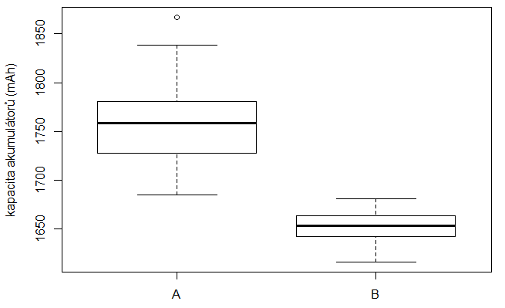
Jak empiricky na základě metod explorační analýzy
ověřit možnou shodu rozptylů dvou populací?
$s_{A}=36 mAh$
$s_{B}=15 mAh$
$\frac{s_{max}^{2}}{s_{min}^{2}}≅\frac{{38}^{2}}{{15}^{2}}≅5,76>2$
$⇒$
Předpokládáme, že výběry
pocházejí z populací s různými rozptyly.

Slide 149
Pár tipů pro zpracování domácích úkolů

Slide 150
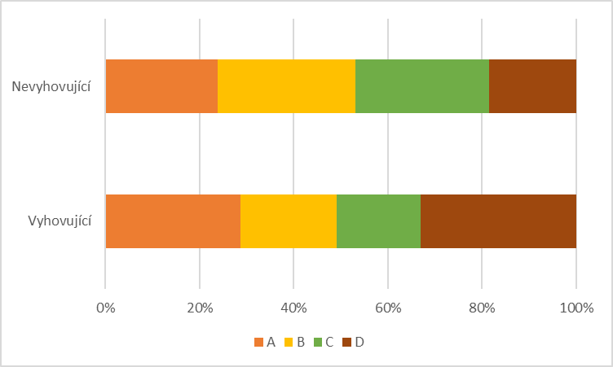
„Příliš barviček škodí dobrému dojmu…“
Každá tabulka a každý obrázek musí mít výstižný titulek!
Nezařazujte tabulky a obrázky, na něž se v dalším textu neodkazujete.
Tabulky a grafy by měly být v „myšlenkovém“ souladu.
Výrobce \ Kvalita | Vyhovující | Nevyhovující | Celkem
A | 45 (62,5%) | 27 (37,5%) | 72
B | 32 (49,2%) | 33 (50,8%) | 65
C | 28 (46,7%) | 32 (53,3%) | 60
D | 52 (71,2%) | 21 (28,8%) | 73
Celkem | 157 (58,1%) | 113 (41,9%) | 270

Slide 151
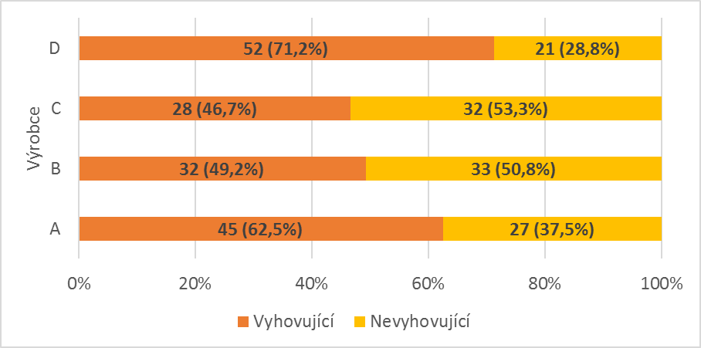
Výrobce \ Kvalita | Vyhovující | Nevyhovující | Celkem
A | 45 (62,5%) | 27 (37,5%) | 72
B | 32 (49,2%) | 33 (50,8%) | 65
C | 28 (46,7%) | 32 (53,3%) | 60
D | 52 (71,2%) | 21 (28,8%) | 73
Celkem | 157 (58,1%) | 113 (41,9%) | 270
Tab. 1: Zastoupení různých typů akumulátorů (dle kvality) pro jednotlivé výrobce
Obr. 1: Zastoupení různých typů akumulátorů (dle kvality) pro jednotlivé výrobce

Slide 152
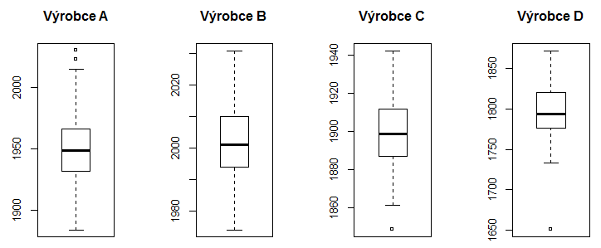
Každá tabulka a každý obrázek musí mít výstižný titulek!
Standardní součástí grafů je popis os.
Chceme-li grafy používat k vzájemnému porovnávání výsledků, snažíme se používat stejné rozsahy os.
Obr. 2 : Krabicové grafy výrobců

Slide 153
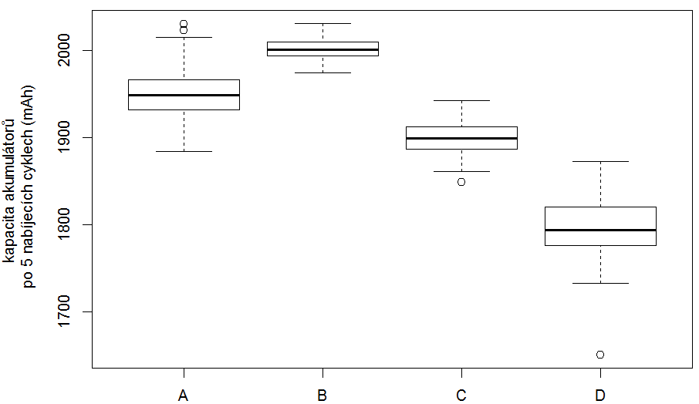
Obr. 2 : Srovnání kapacit akumulátorů po 5 nabíjecích cyklech (mAh) dle výrobců (krabicový graf)

Slide 154
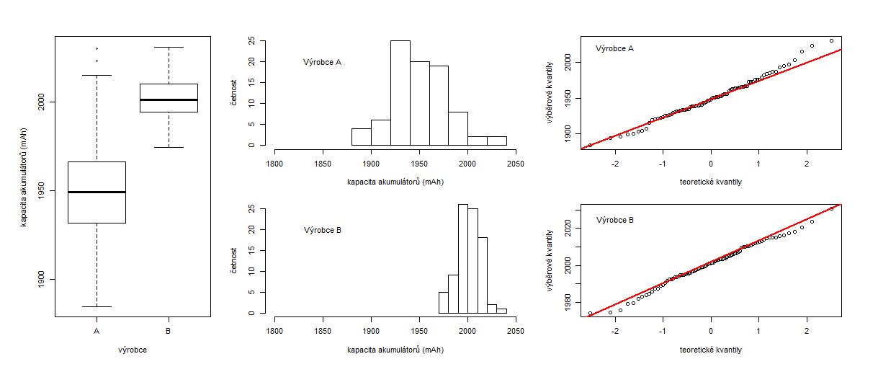
Naučte se grafy efektivně kombinovat!
Obr. 3 : Srovnání kapacit akumulátorů po 5 nabíjecích cyklech (mAh) výrobců A a B

Slide 155
Děkuji za pozornost! martina.litschmannova@vsb.cz

